Slide 1

INFORME ANUAL 2018
Amiga de la Obrera A.C.

Slide 2

Misión
Ofrecer una educación integral humana-cristiana a niños, niñas, adolescentes y jóvenes, de nuestras Escuelas y Casas Hogar para que sean agentes positivos de transformación social.

Slide 3
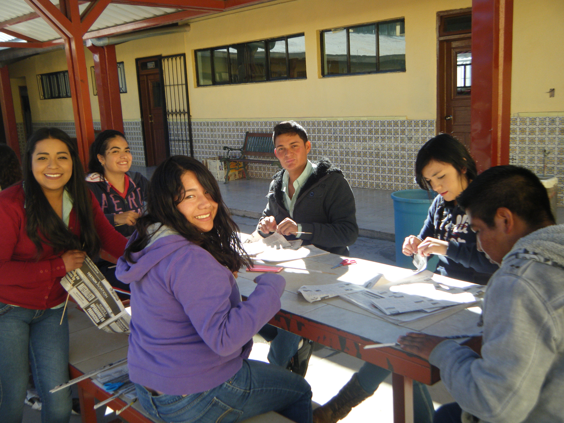
OBJETIVO
Formación integral de la niñez y juventud en un clima de amor, misericordia, libertad y servicio.

Slide 4
Servicios que ofrece:
Educación Académica
Formación integral y acompañamiento personalizado
Alojamiento
Alimentación
Salud Preventiva
Canalización de atención médica y seguimiento
Formación cultural, artística, deportiva y ocupacional
Escuela de padres
Servicios sicológicos
Acompañamiento familiar

Slide 5
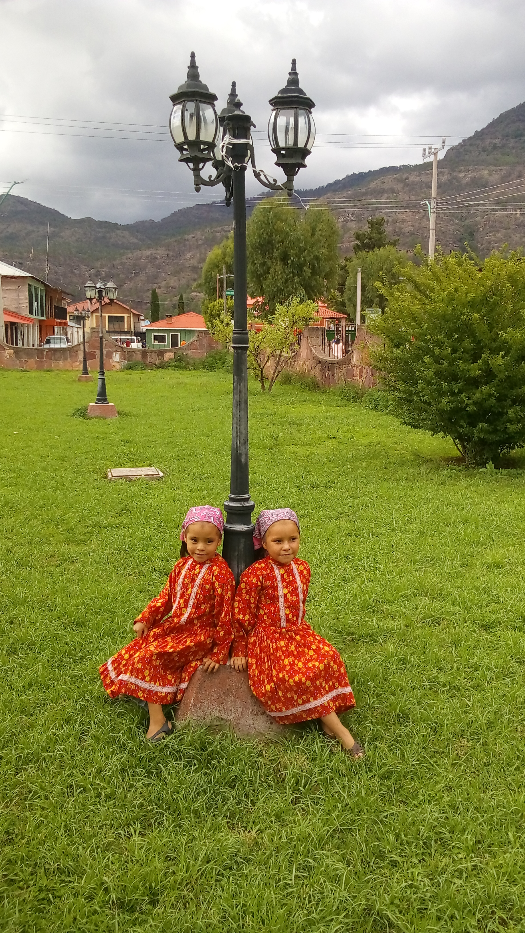
Valores
Responsabilidad
Justicia
Servicio
Libertad
Respeto

Slide 6
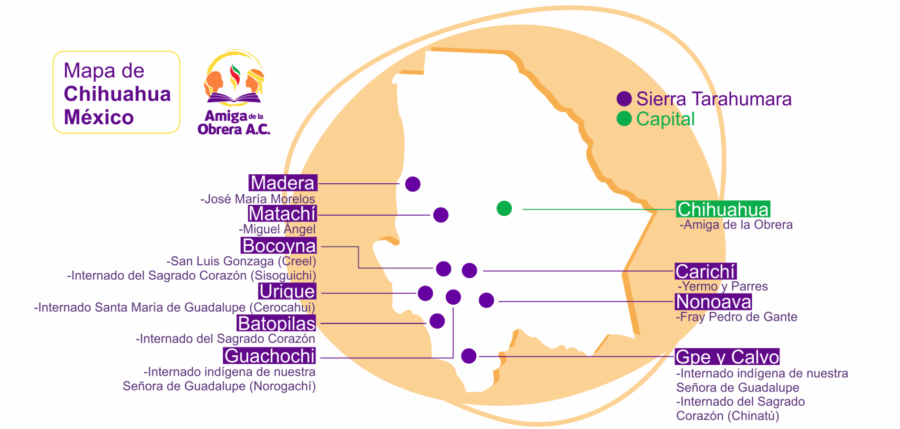
Ubicación geográfica de la A.C. en el Estado

Slide 7
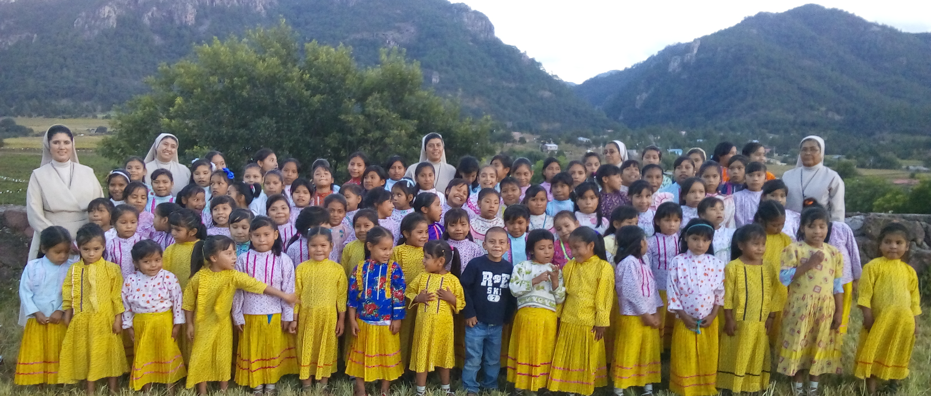
PROGRAMAS
1

Slide 8
12 ESCUELAS
9 CASAS HOGAR

Slide 9
EDUCACIÓN
“Educar precisa amar intensamente”

Slide 10
Misión en las escuelas
Desarrollar en la Comunidad Educativa la condición humana, ofreciendo una sólida formación de la calidad espiritual, moral, intelectual, física y social en un clima de sencillez y alegría para que consientes de su dignidad se proyecten a servir con misericordia y lleguen a ser agentes de transformación social.

Slide 11
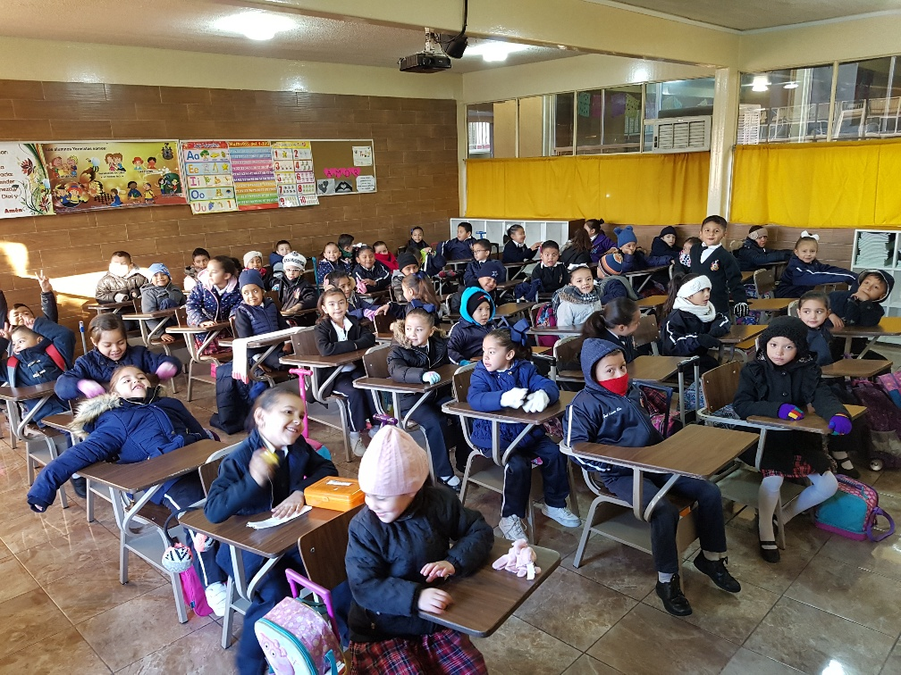
Descripción del Proyecto
Fortalecer y seguir fomentando en los niños de una forma integral de la comunidad a través de espacios de aprendizaje, donde se comparta saberes y se lleven a la práctica de manera comunitaria, fomentando así valores como el servicio, cooperación, integridad y la solidaridad.

Slide 12
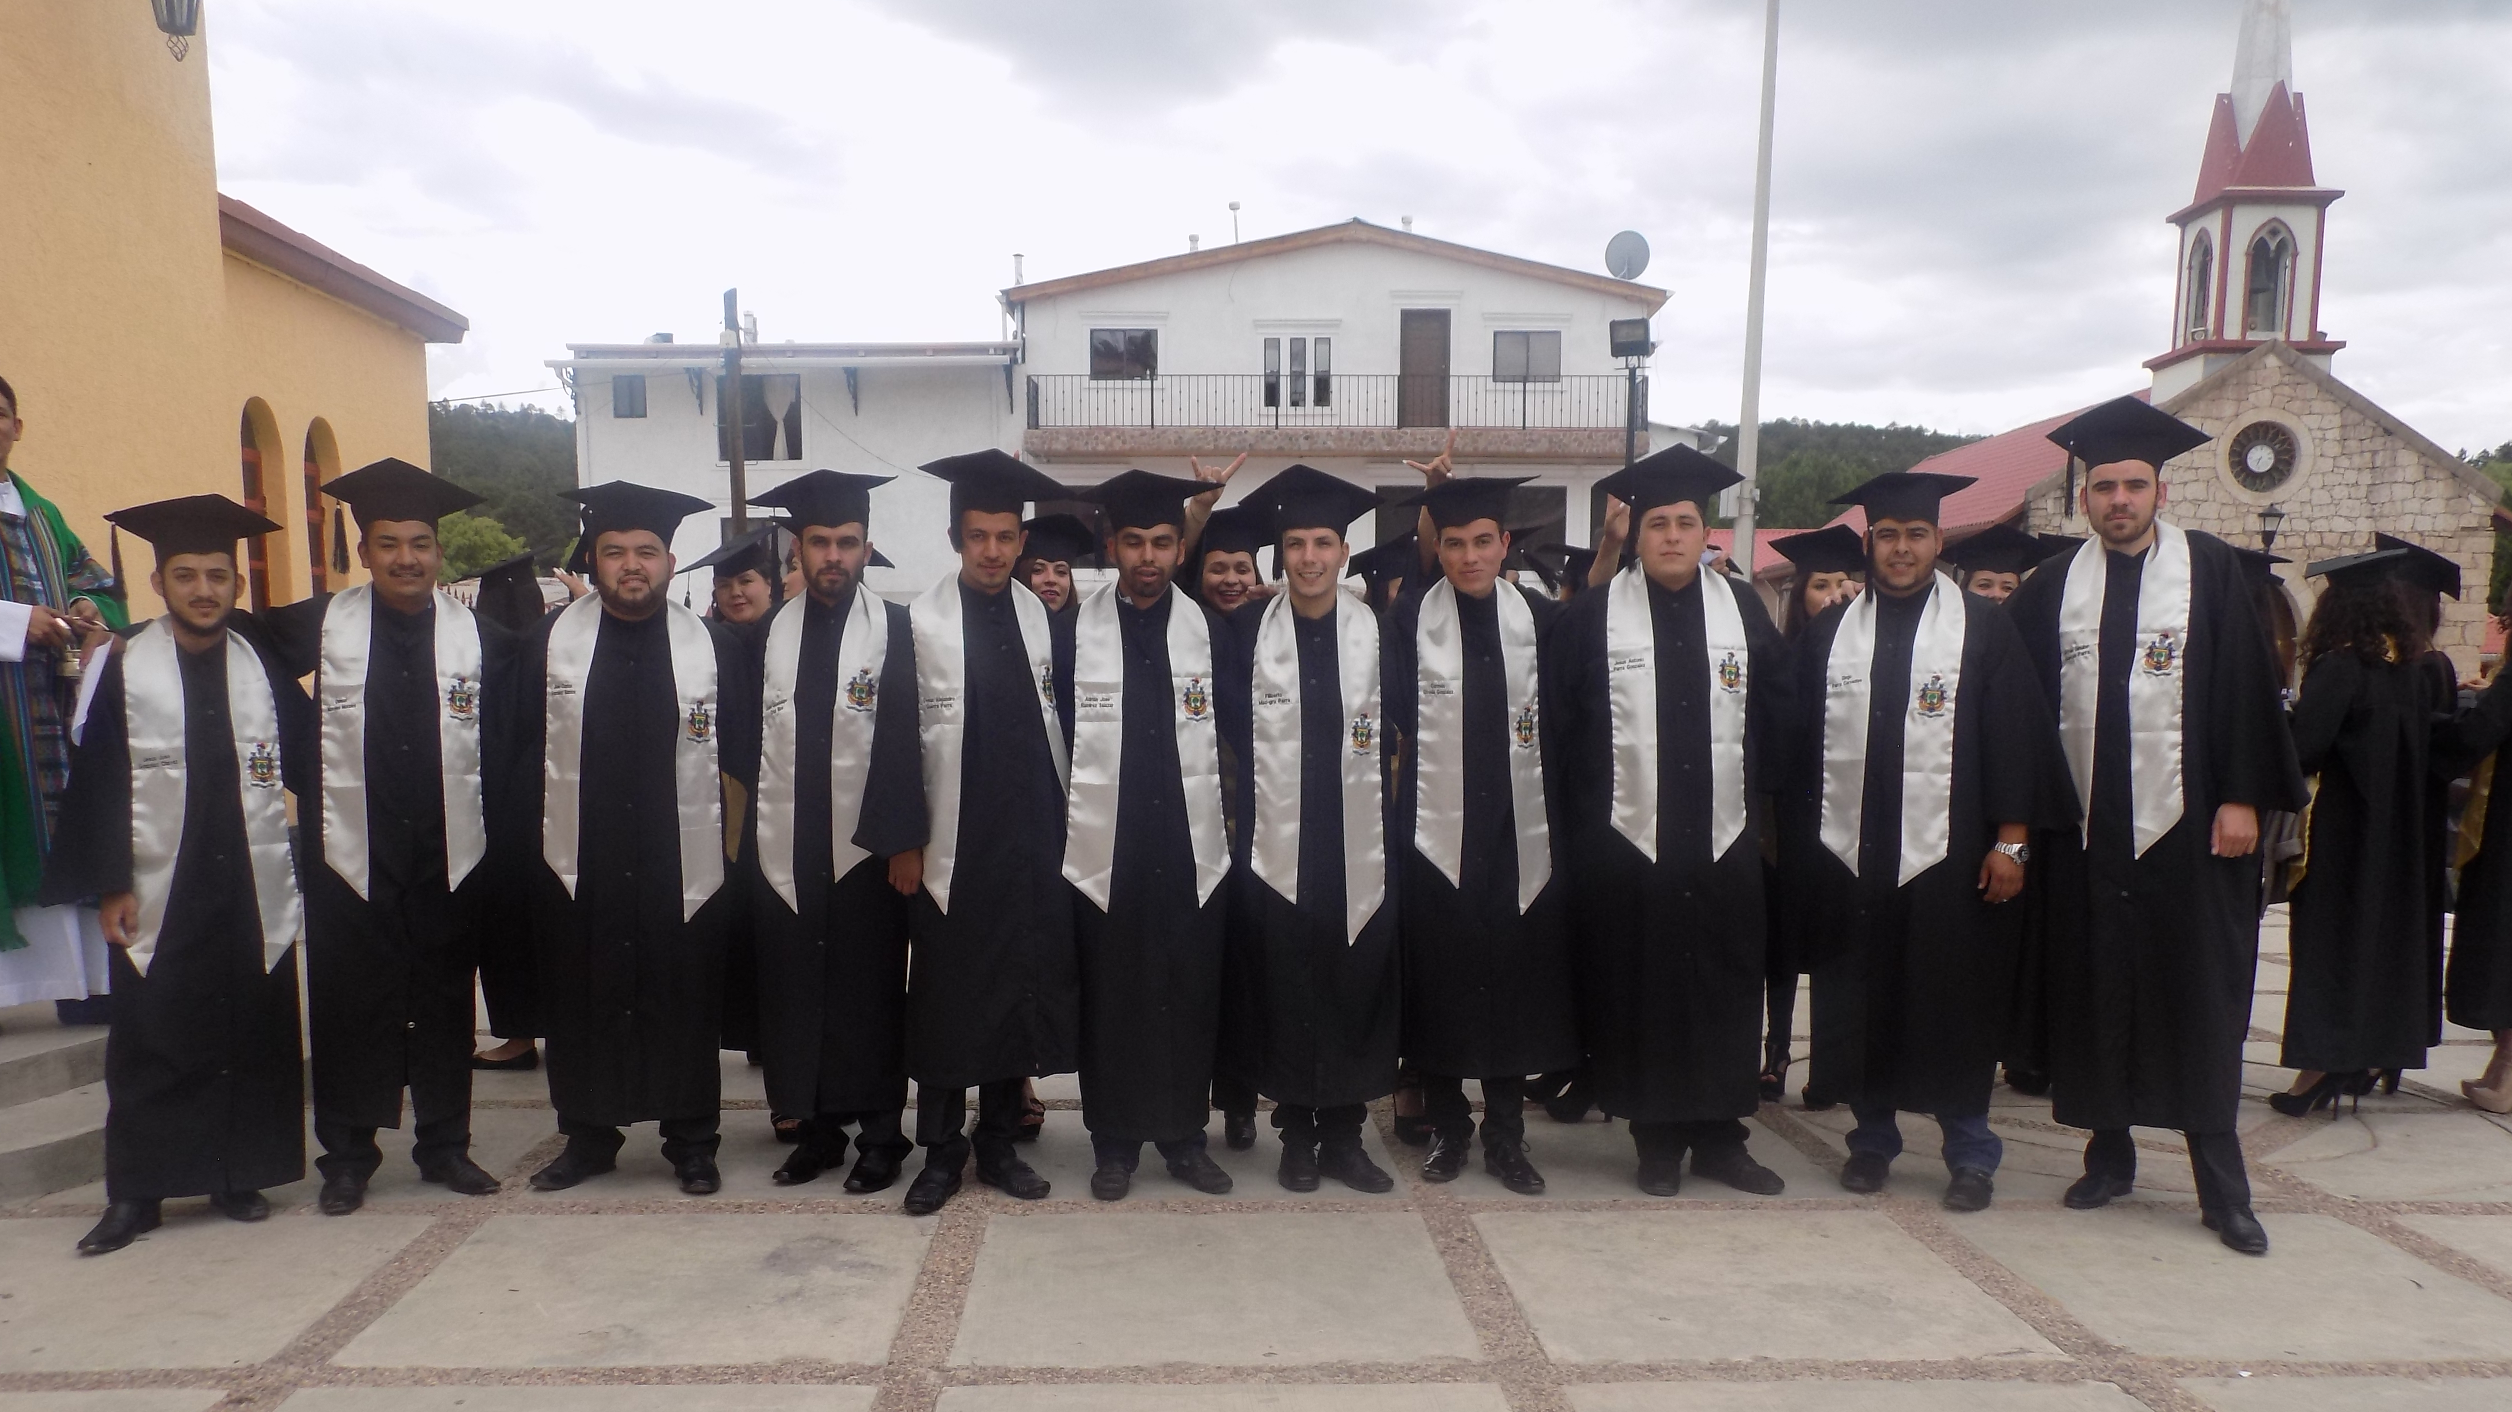
Educación: Modelo Educativo
Objetivo General
La formación de los alumnos de una personalidad integral, capaz de transformar su realidad social, económica, y moral, tomando como base una filosofía Cristiana- humana.

Slide 13
Alcance
2,332 Alumnos

Slide 14
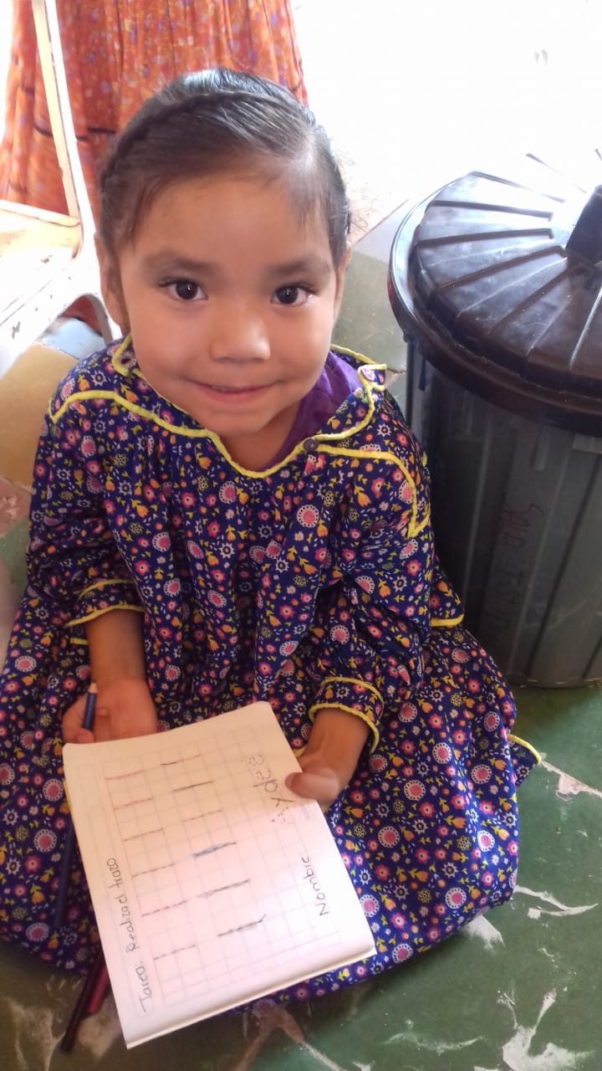
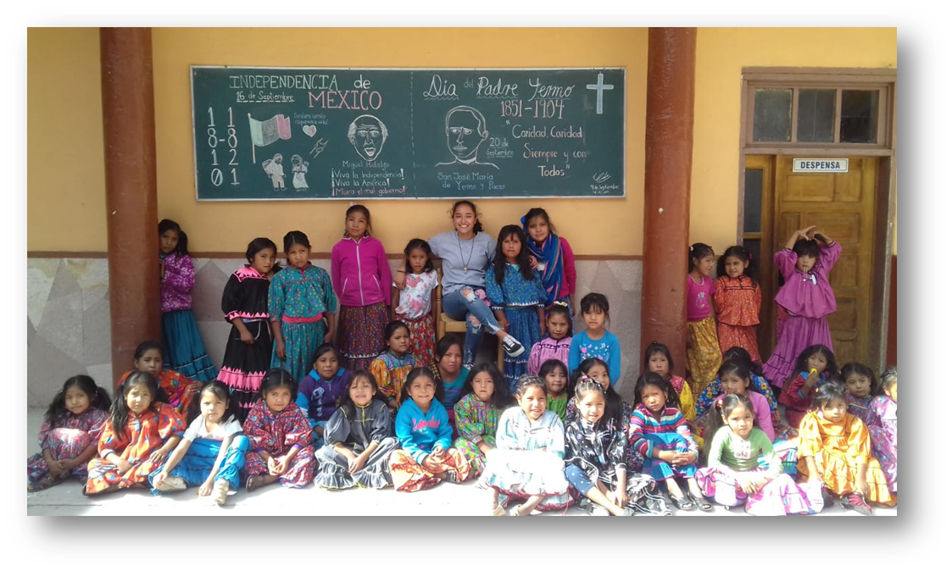
Evidencia fotográfica

Slide 15
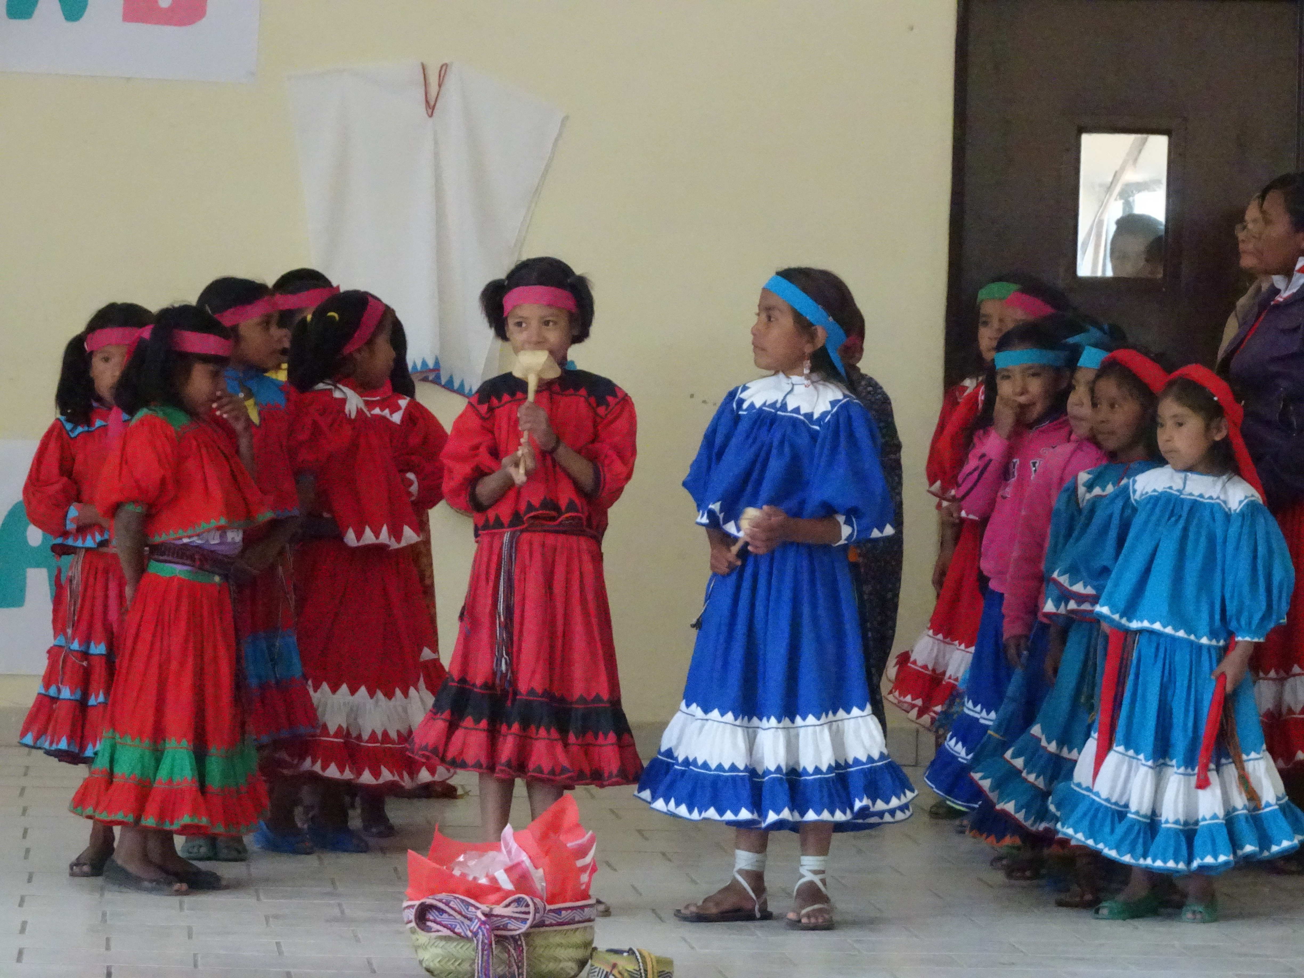
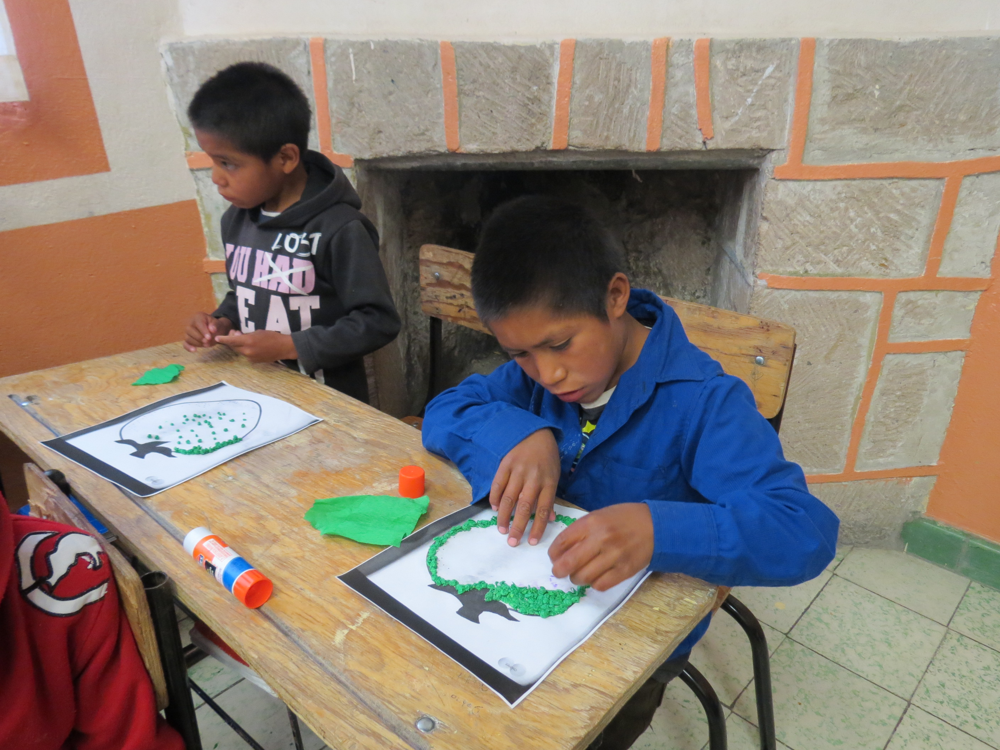
Evidencia fotográfica

Slide 16
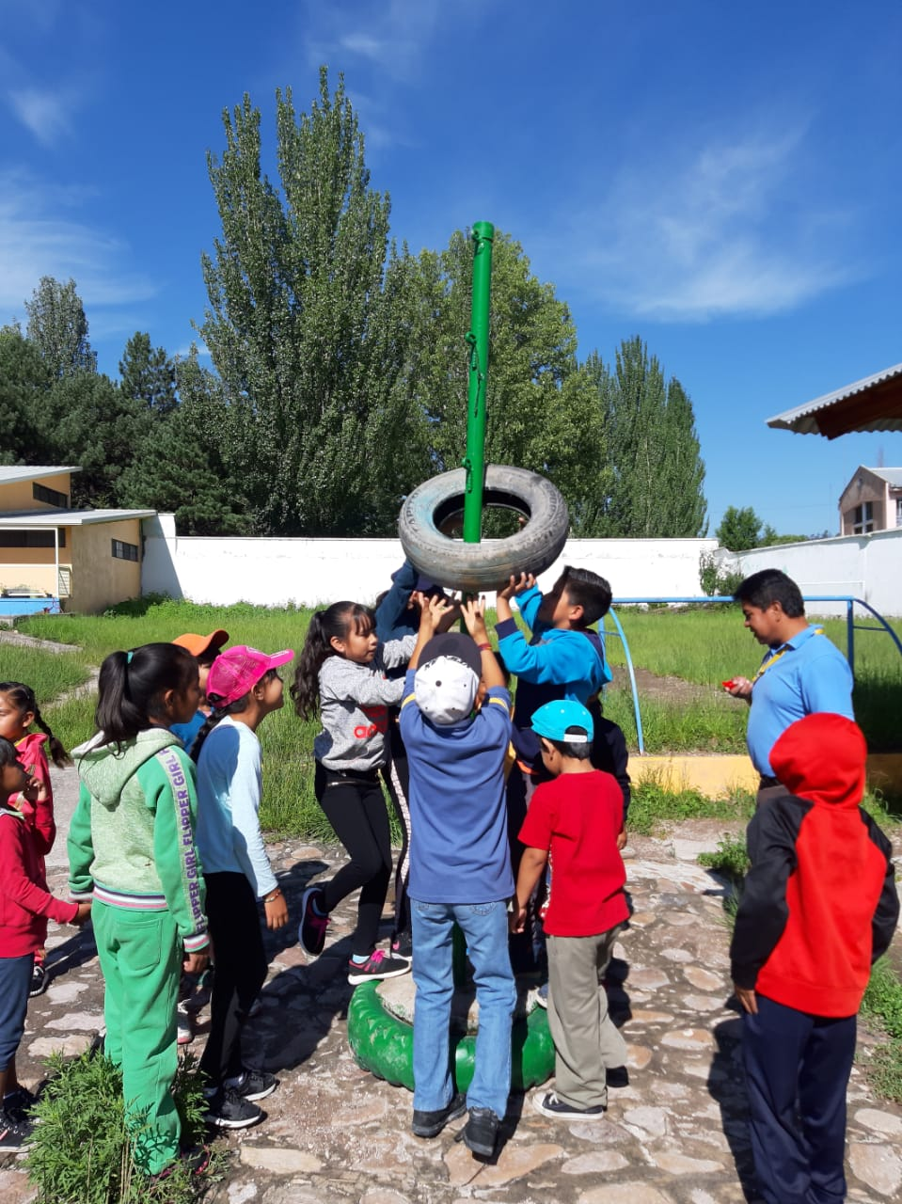
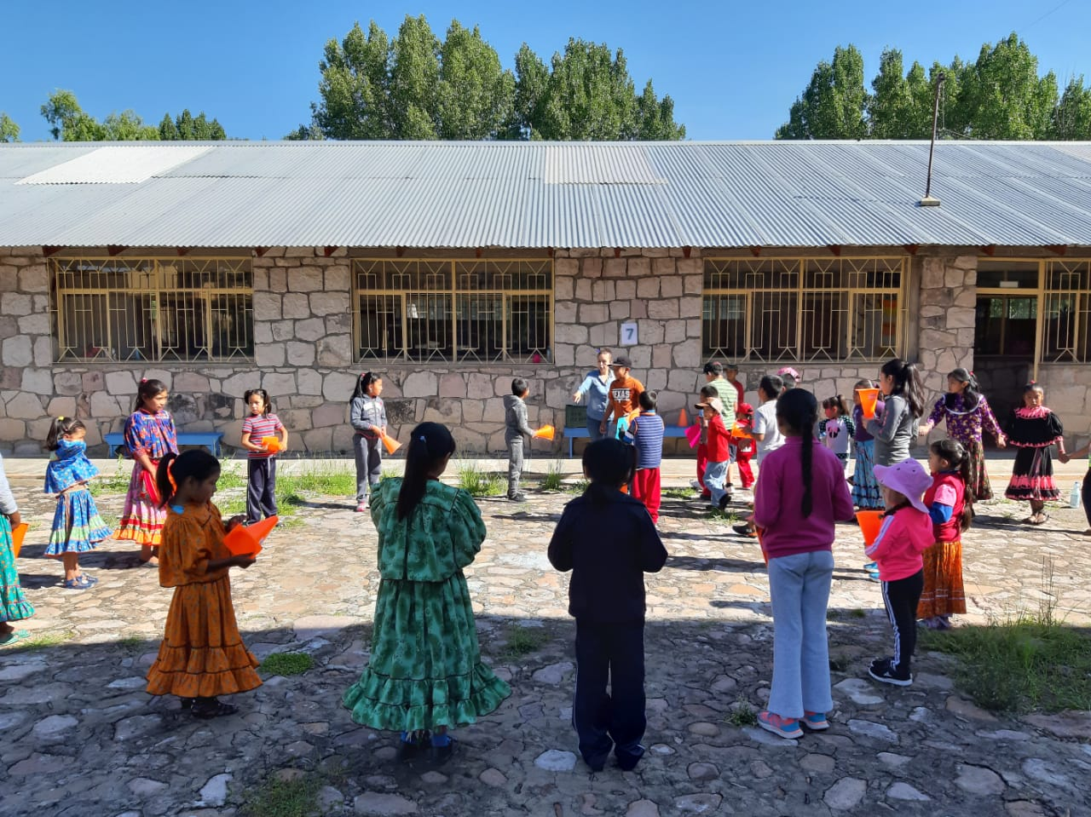
Evidencia fotográfica

Slide 17
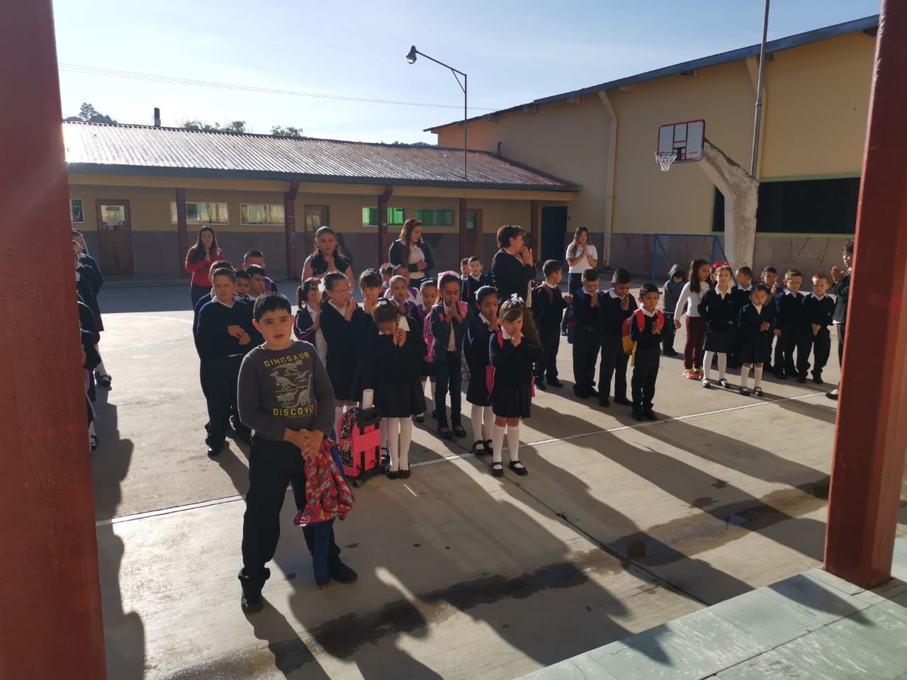
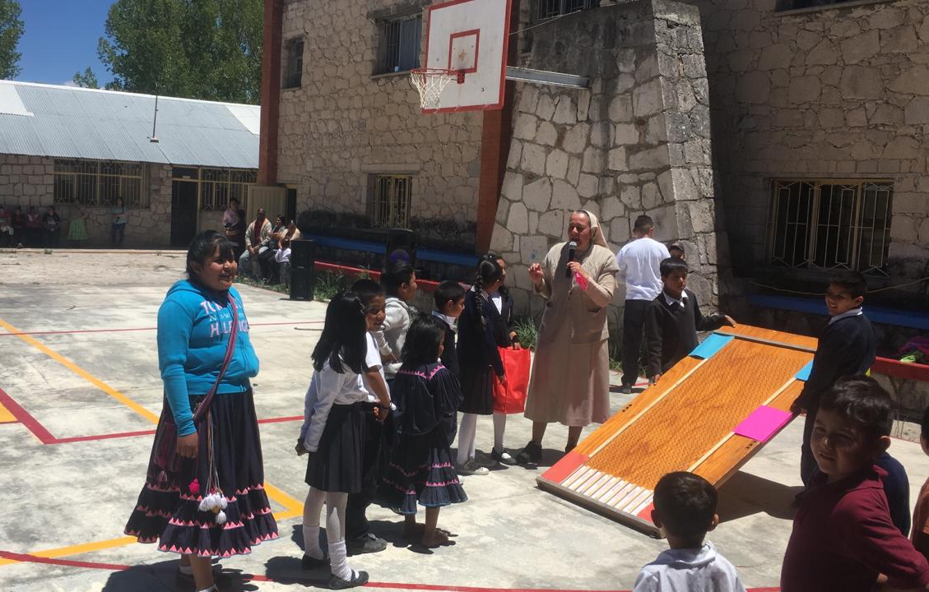
Evidencia fotográfica

Slide 18
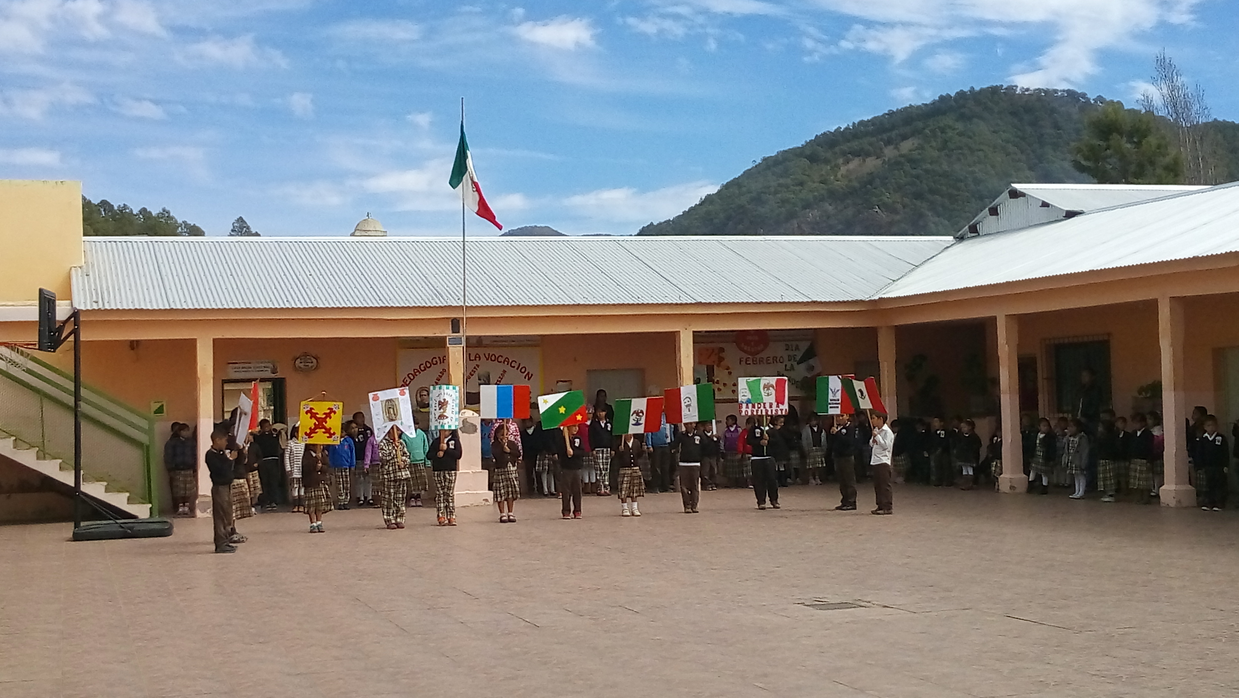
Evidencia fotográfica

Slide 19
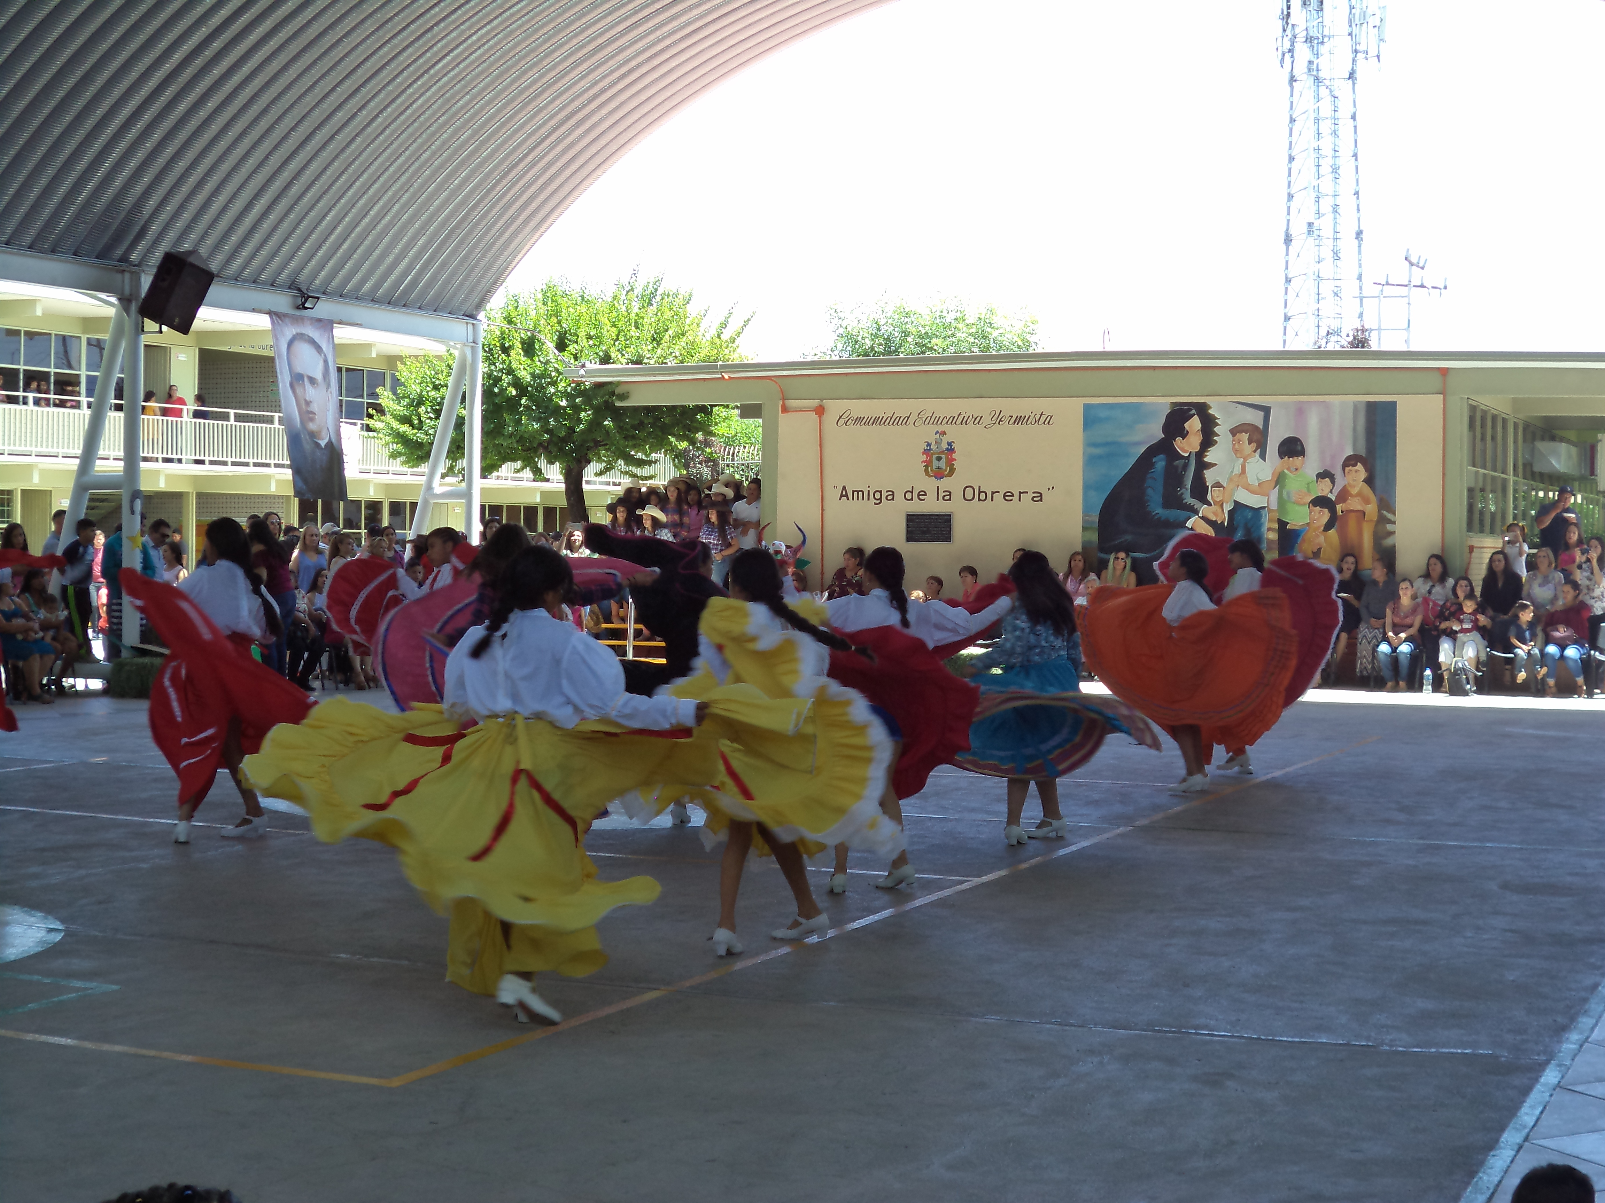
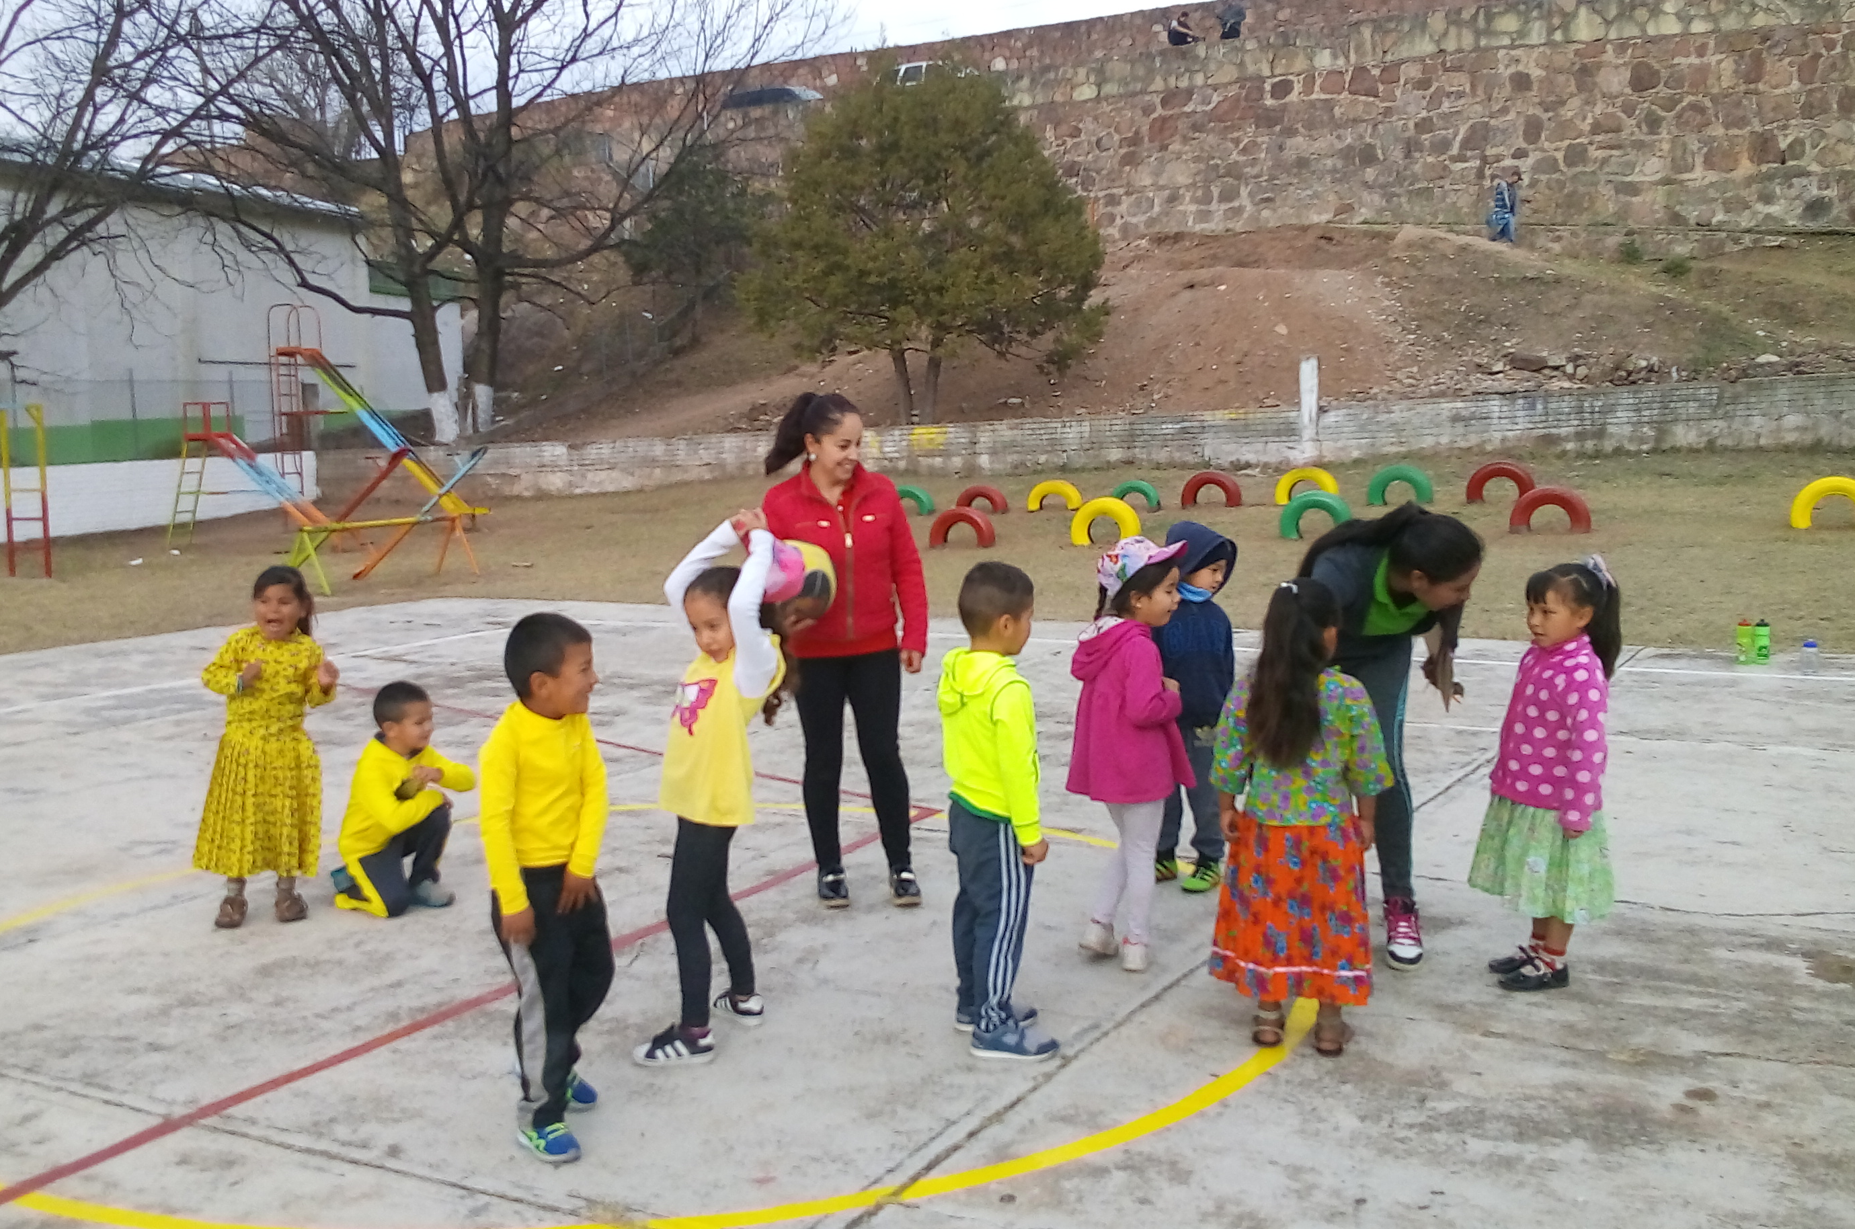
Evidencia fotográfica

Slide 20
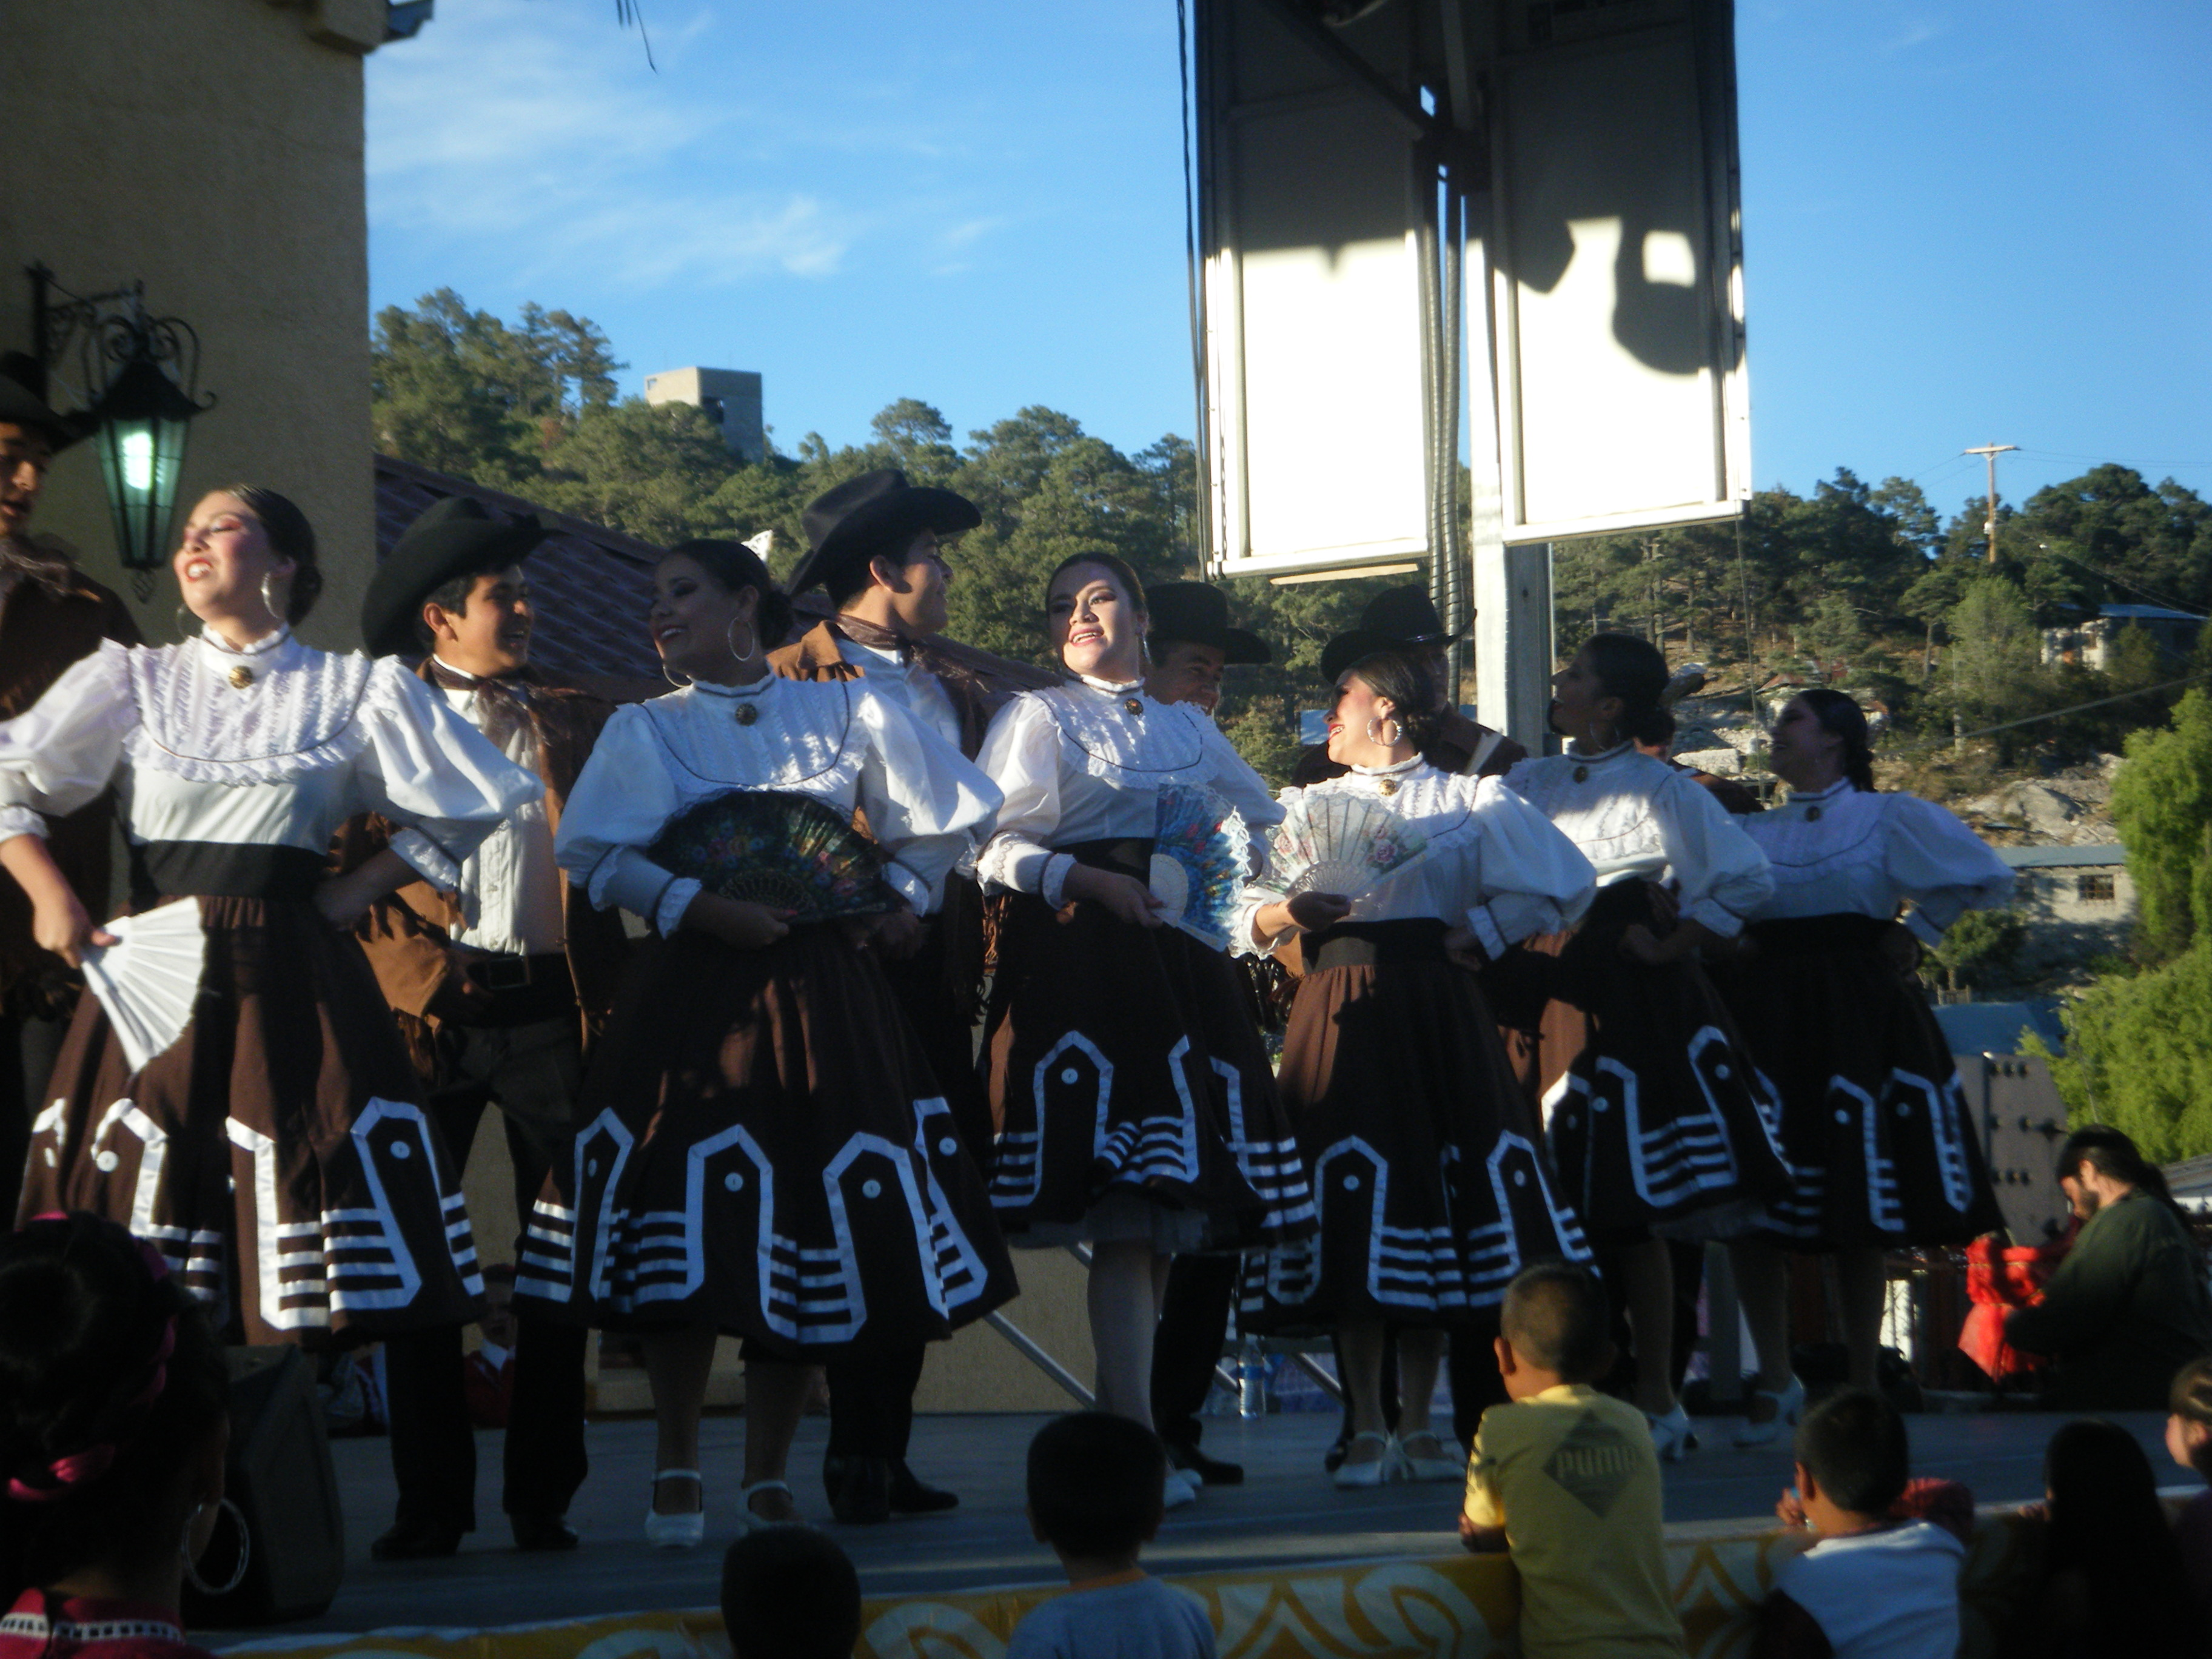
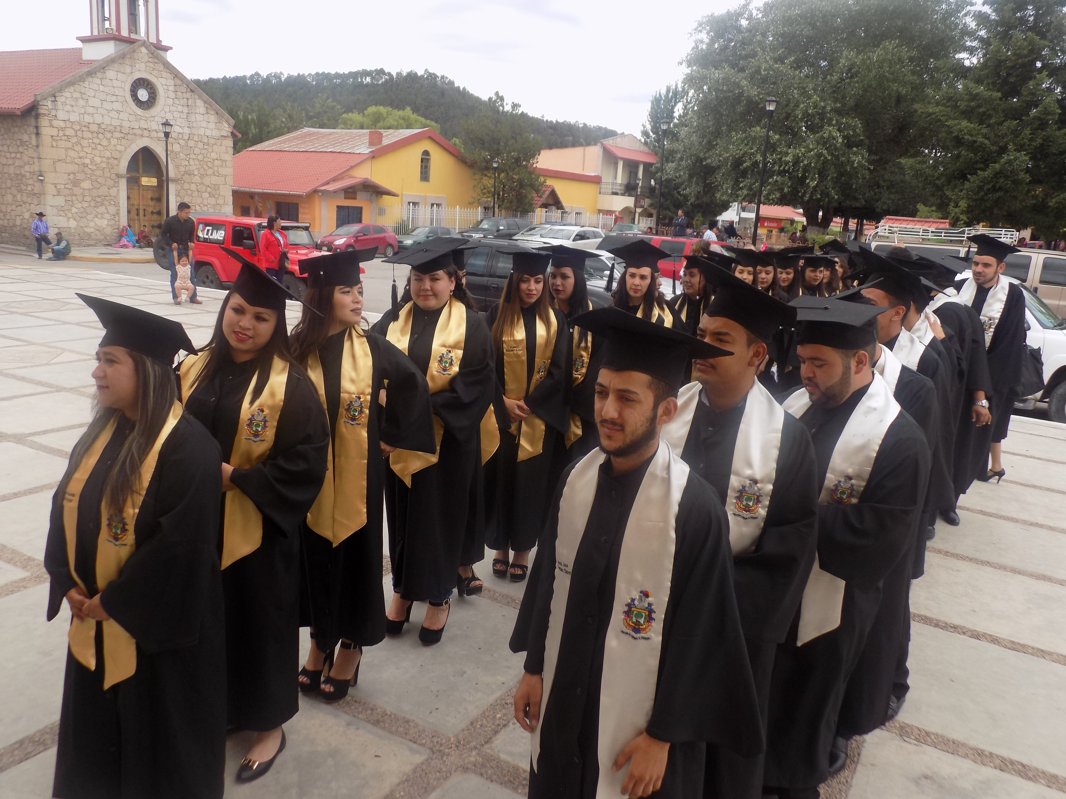
Evidencia fotográfica

Slide 21
CASAS HOGAR
“Formar el corazón y la mente desde la más tierna edad”

Slide 22
Misión de las Casas Hogar-Internado
Proporcionar una formación integral a niñas y adolescentes mediante una educación académica y cristiana, rica en valores y que lleguen a ser agentes de cambio en la sociedad donde viven.

Slide 23
Descripción del Proyecto
Brindarles alimentación, hospedaje, ropa, material didáctico, medicinas y lugares dignos para su desarrollo, además asesorías en tareas, clases de manualidades, clases de computación, atención psicológica a quienes mas lo necesitan y una formación sólida en valores, buscando transcender y formar mejores personas.

Slide 24
Alcance
490 Beneficiados

Slide 25
IMPACTO DEL PROYECTO
Asistencia y alimentación
Se brindó un lugar digno y alimentación saludable a niños y niñas, adolescentes y jóvenes de grupos vulnerables de la Sierra Tarahumara, proporcionando de esta manera un entorno familiar.
Formación Humana
Se implementaron talleres y actividades encaminadas a fortalecer el autoestima, valores y relaciones humanas, en la cual les permite tener participación en cada una de sus comunidades
Formación Cristiana
Participación en diversas actividades religiosas y de servicio, permitiéndoles ser sensibles a las necesidades de los demás.

Slide 26
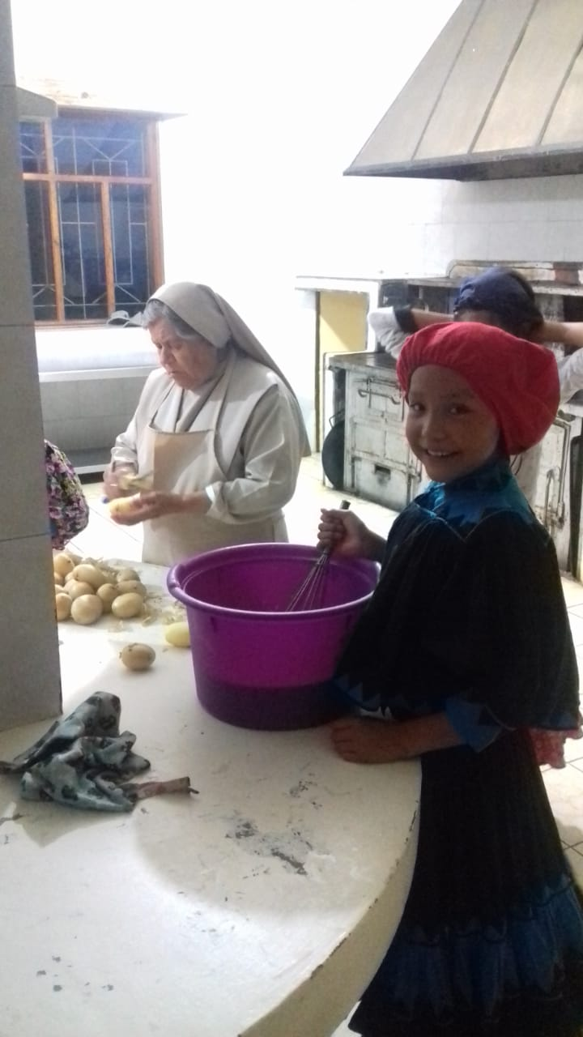
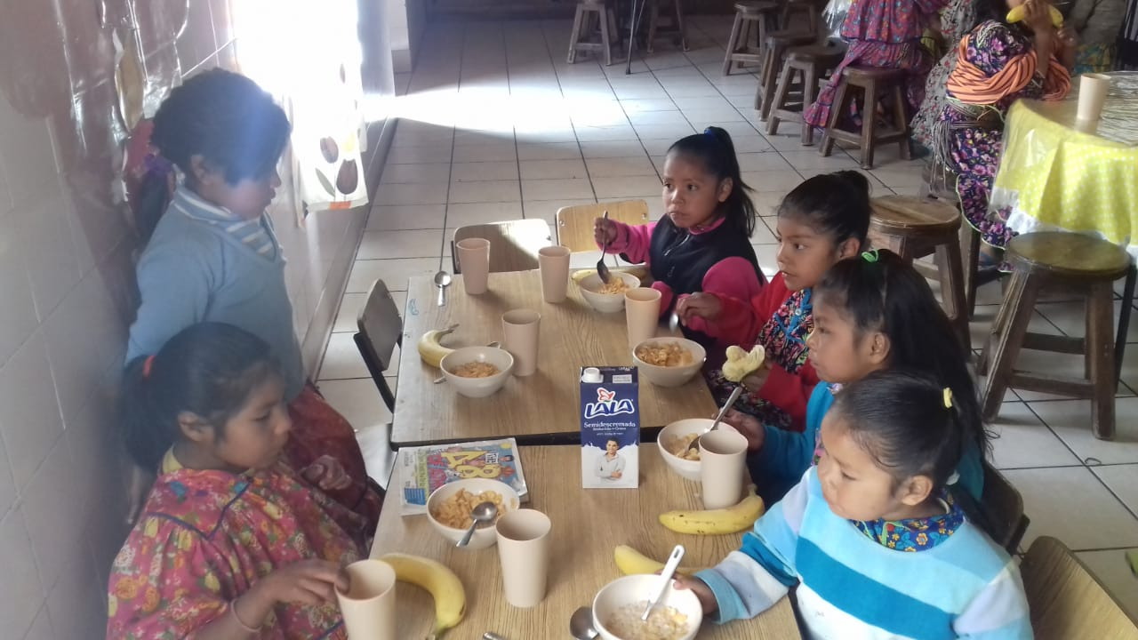
Evidencia fotográfica

Slide 27
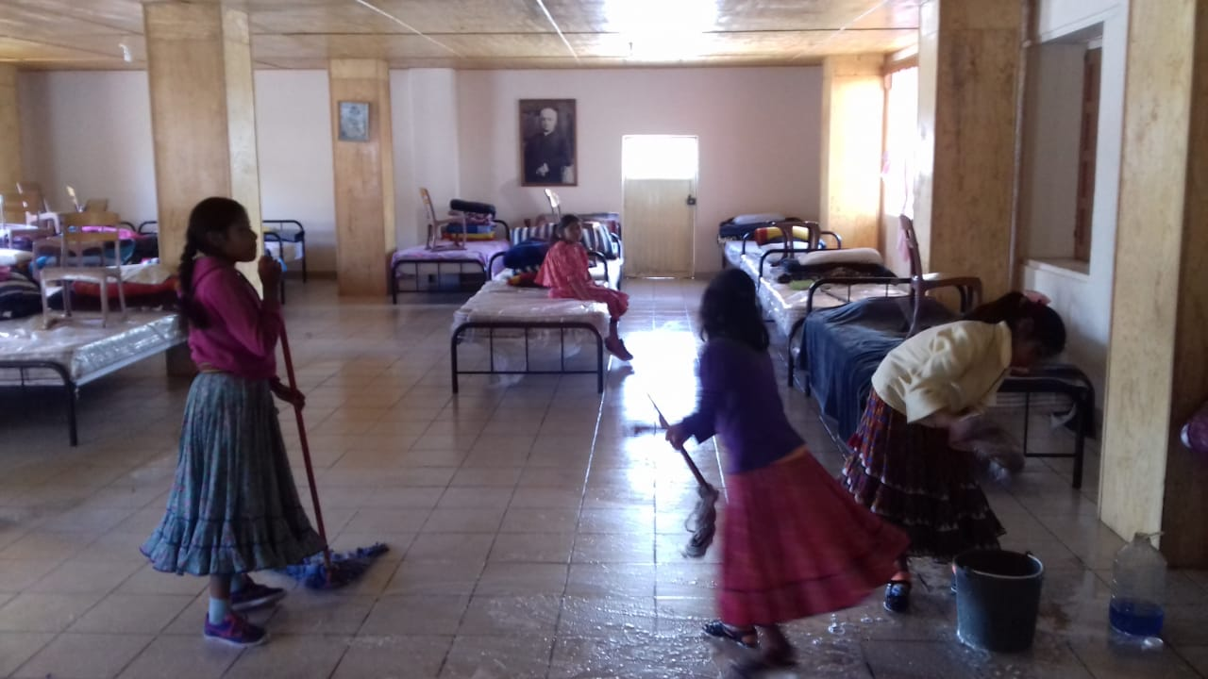
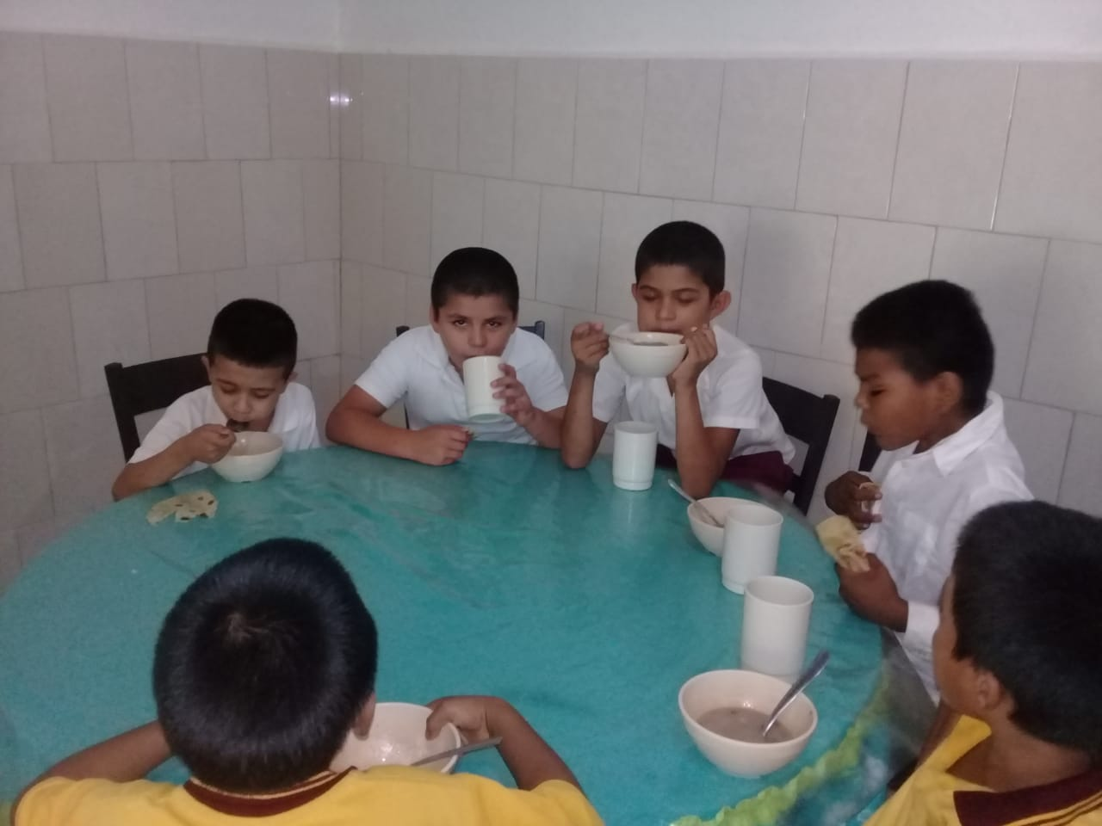
Evidencia fotográfica

Slide 28
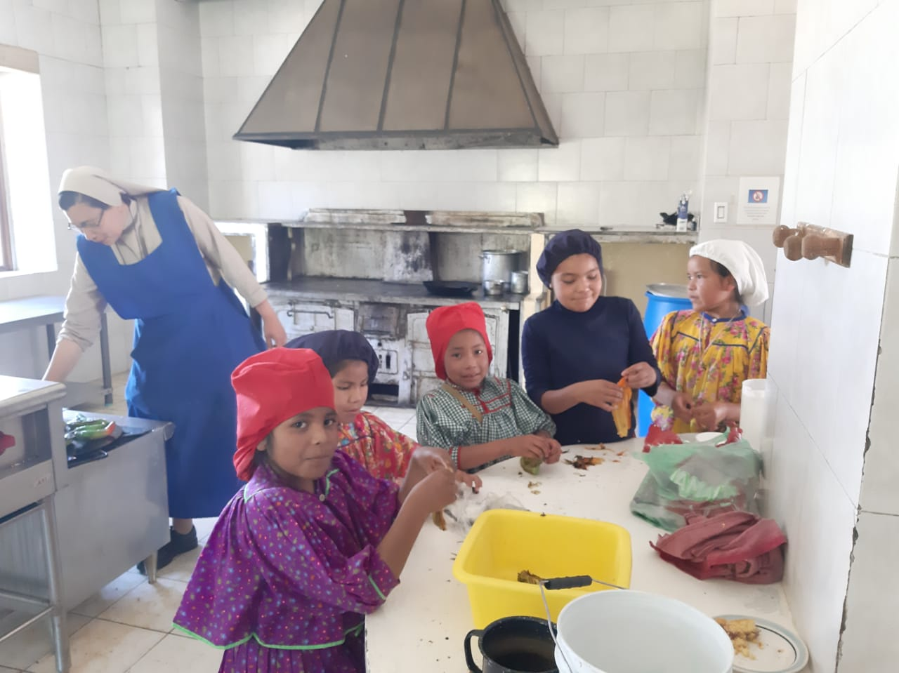
Evidencia fotográfica

Slide 29
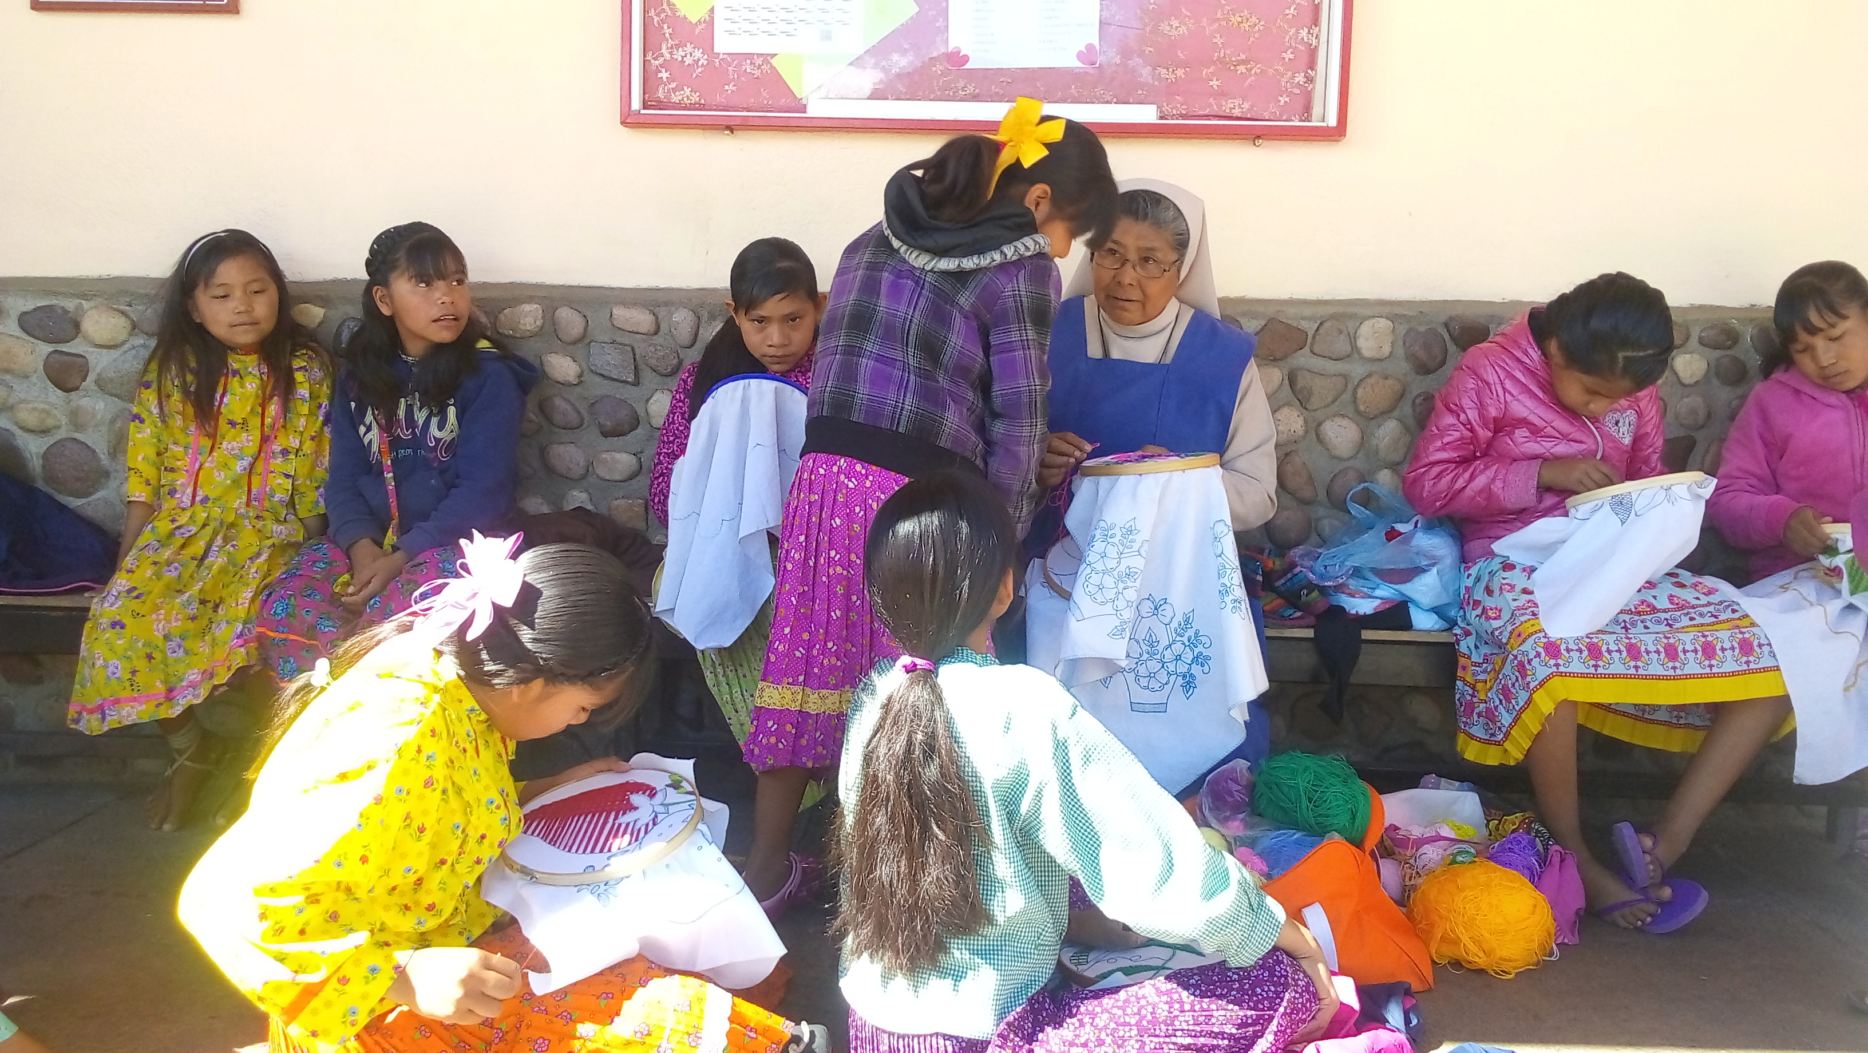
Evidencia fotográfica

Slide 30
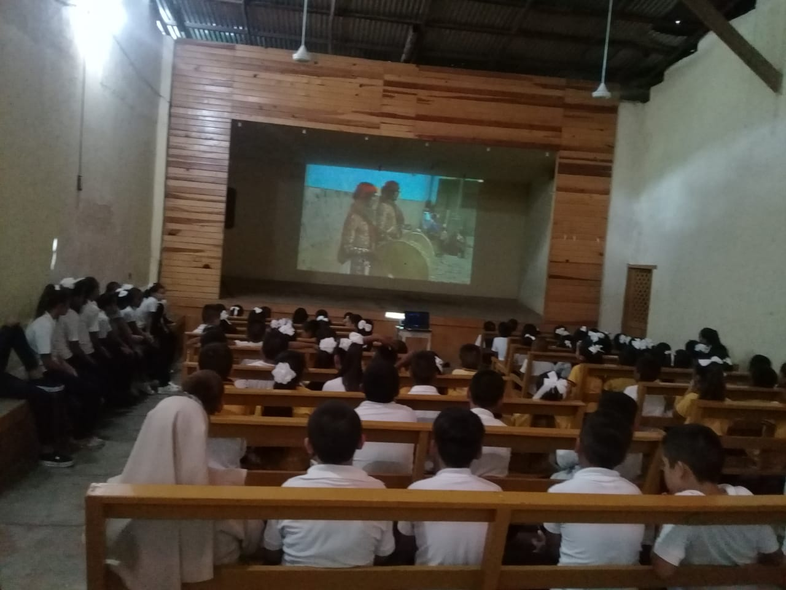
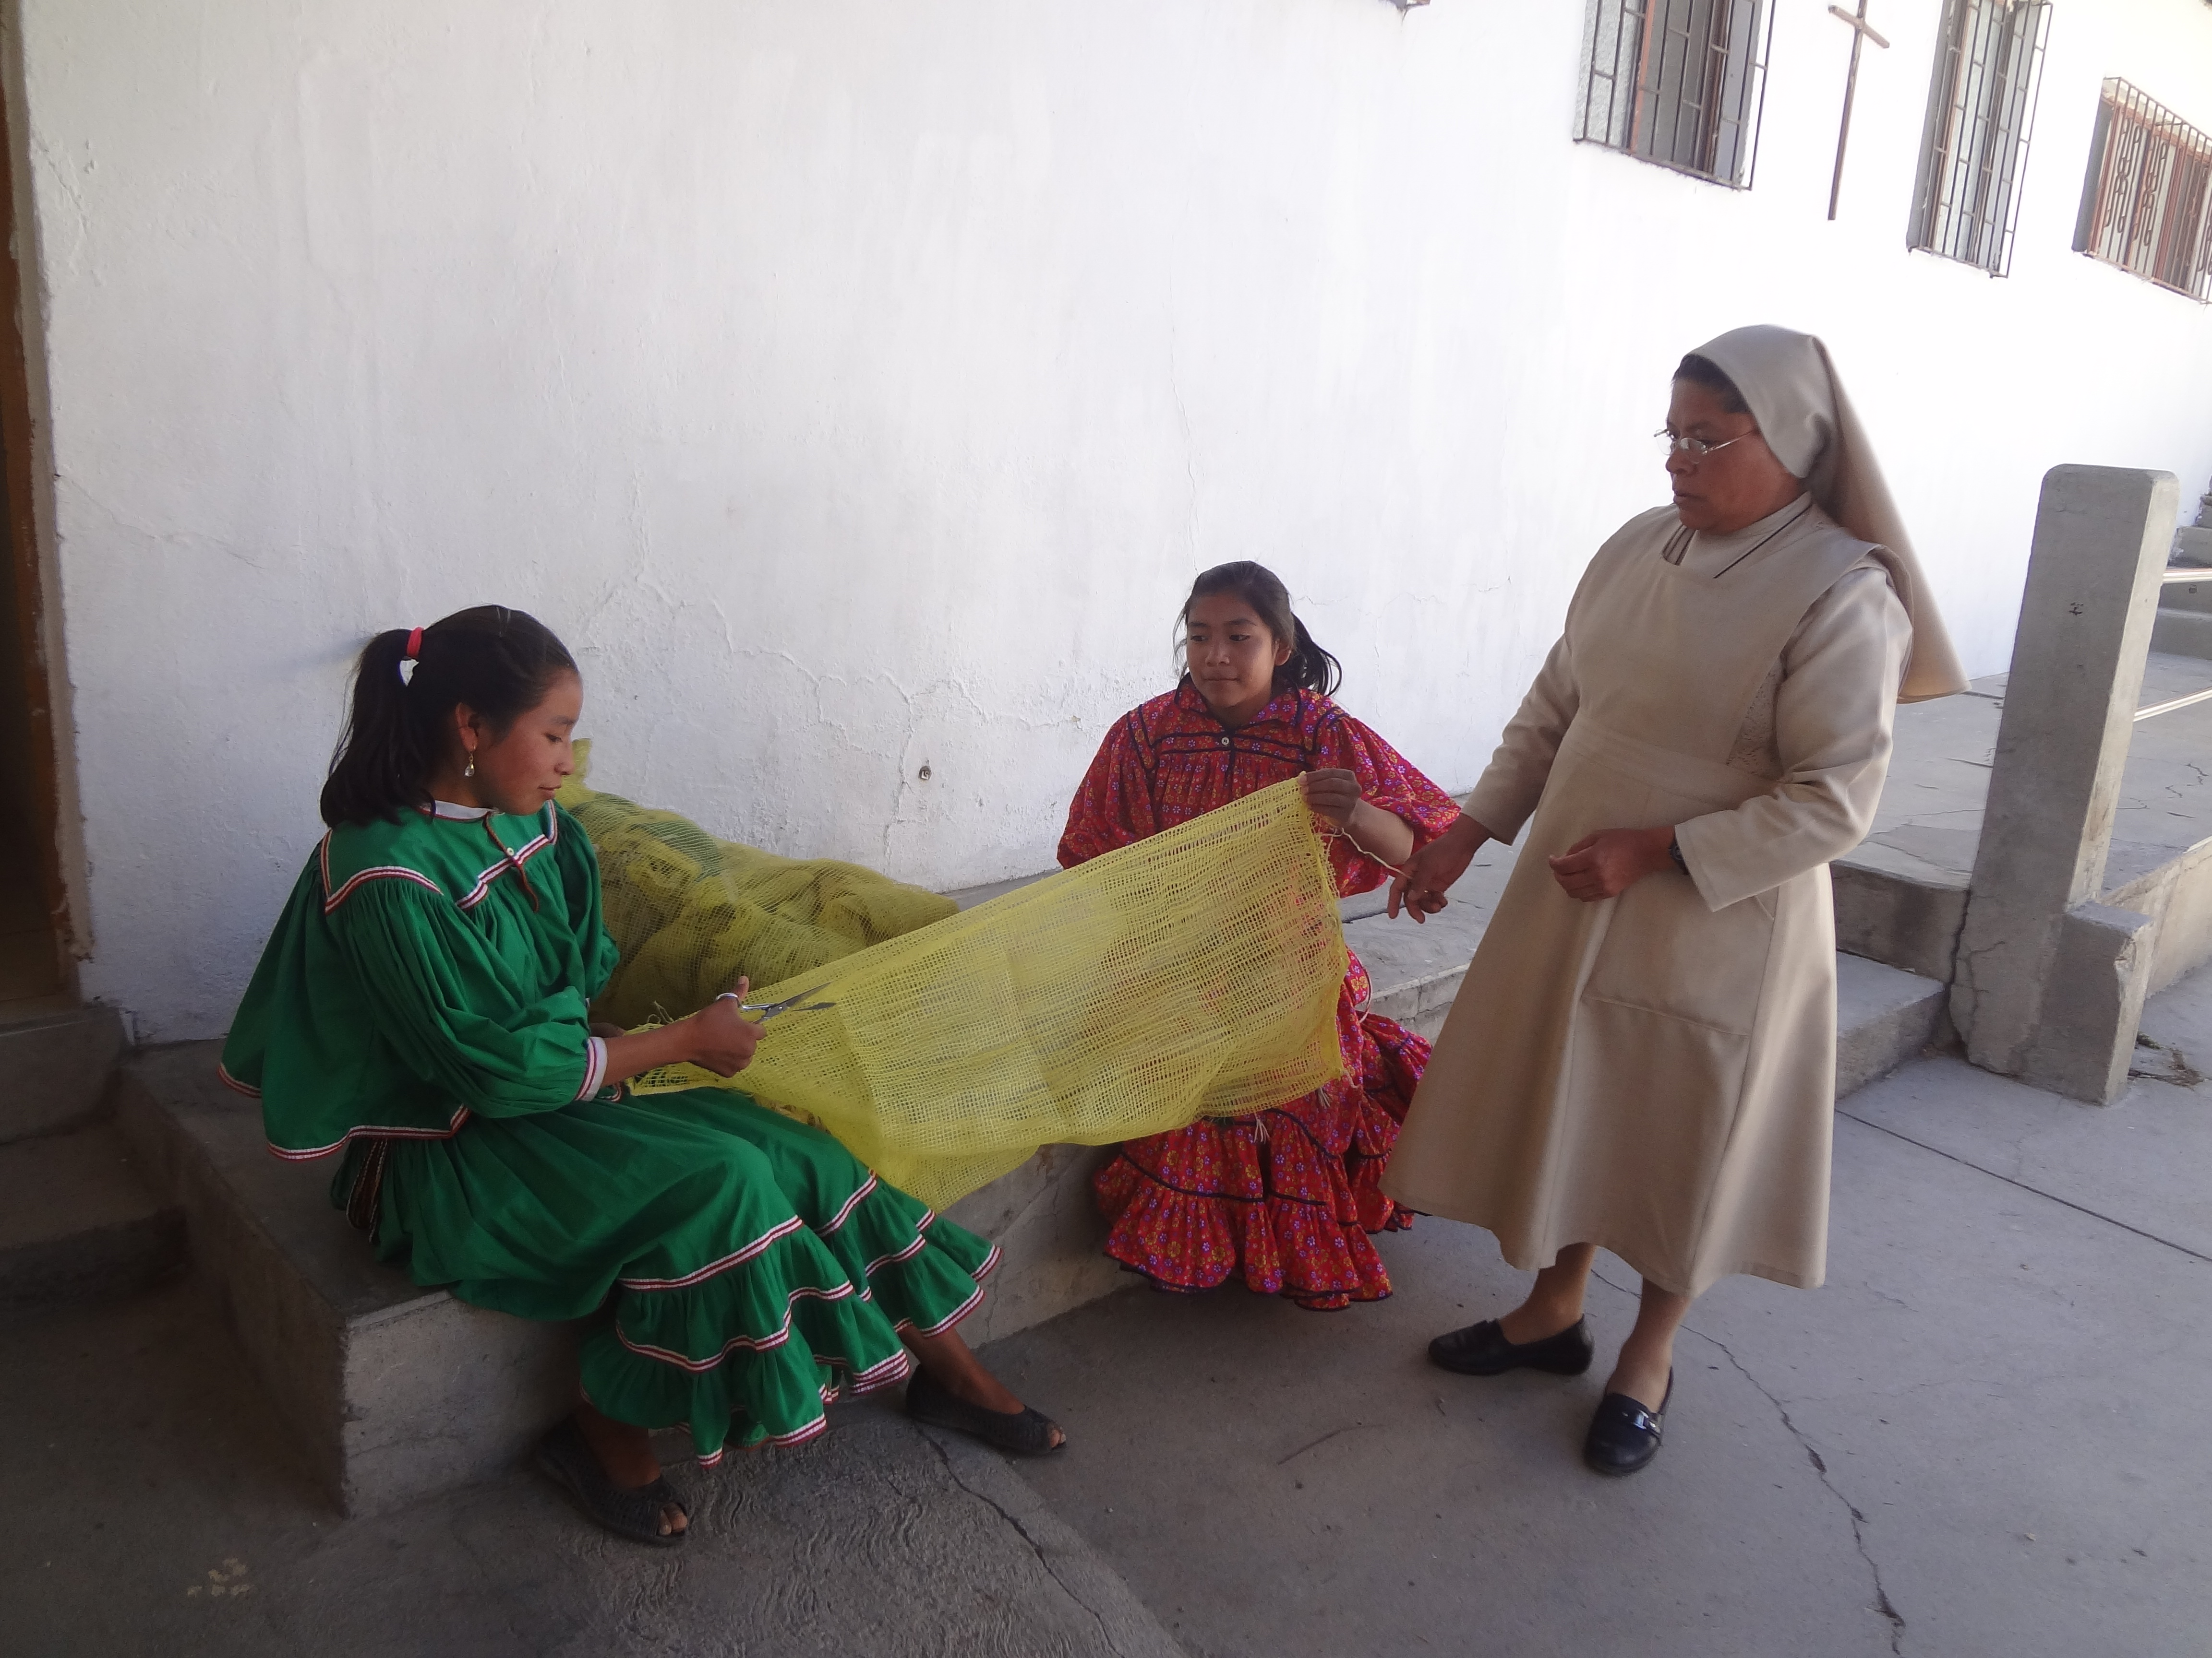
Evidencia fotográfica

Slide 31
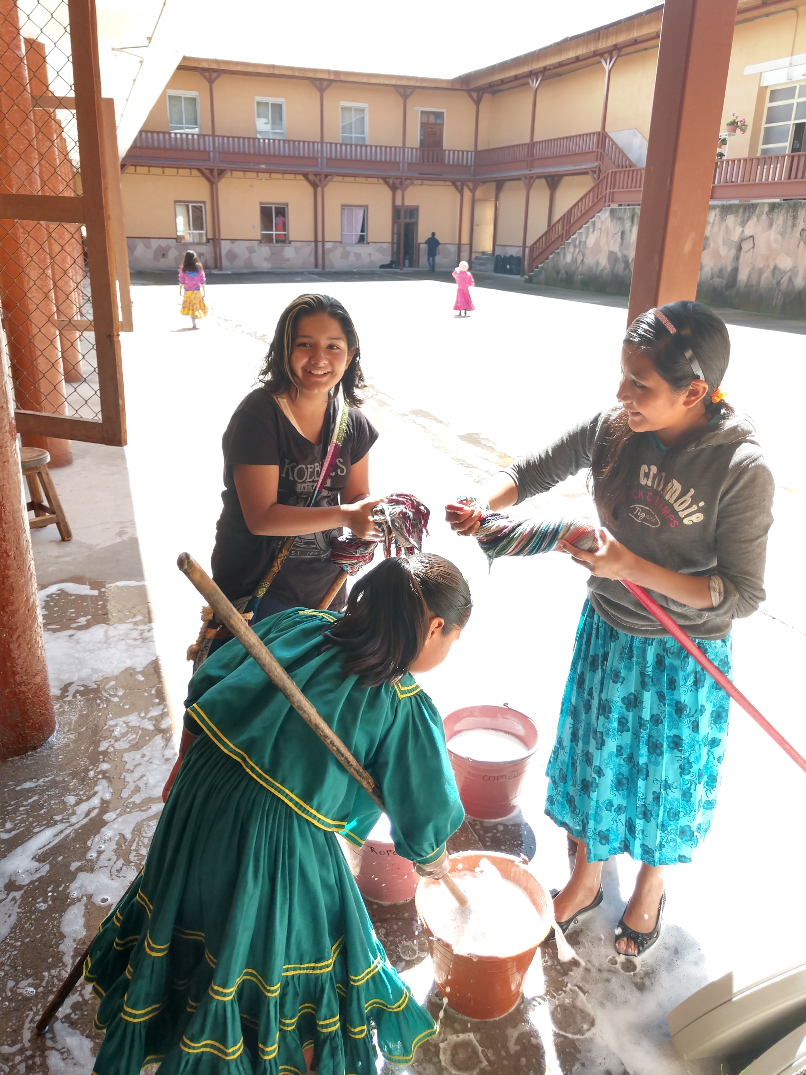
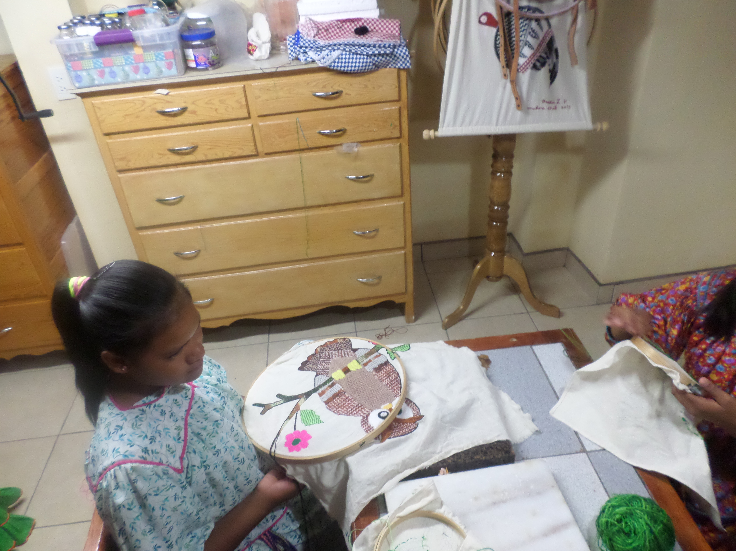
Evidencia fotográfica

Slide 32
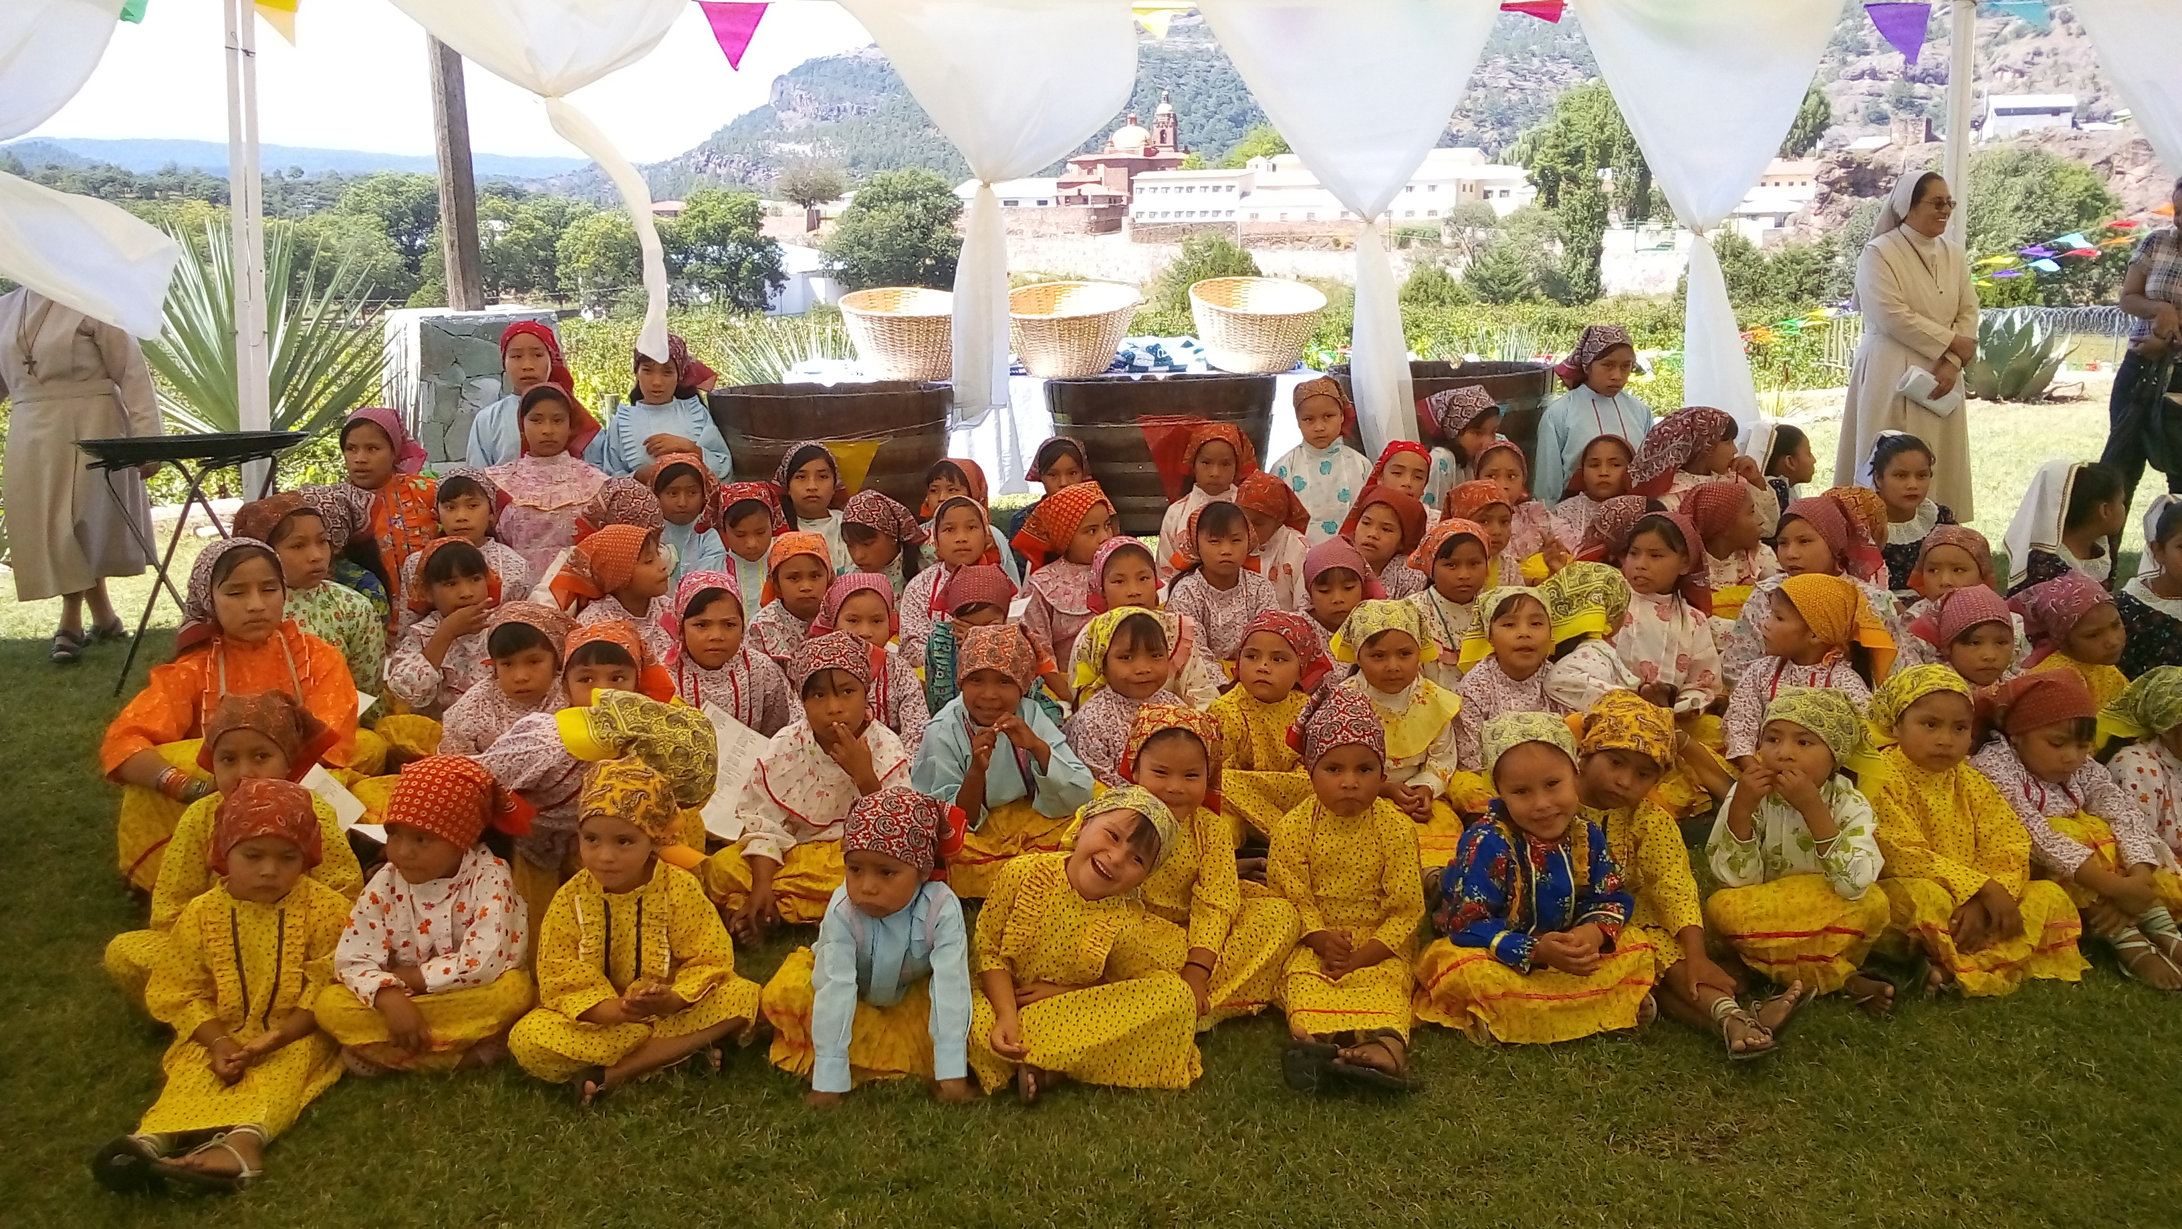
Evidencia fotográfica

Slide 33
INFORMACIÓN FINANCIERA

Slide 35
Fuentes de Ingreso/Financiamiento
Donativos en efectivo
Donativos en Especie
Donativo por cuotas alumnas
Gobierno del Estado de Chihuahua
Donativos público en general y redondeos
Padres de Familia

Slide 36
Datos de contacto
Para mayor información de las formas y montos de apoyo por favor comunícate con nosotros al teléfono 614.418.2949
Presidenta, Romelia Chacon Murguia
Tel. 614.435.4757 romychihuas@gmail.com
Representante legal, Alba Patricia Chacón Baca
Tel. 614.453.4757
amigadelaobreraac@hotmail.com

Slide 37
Si quiere apoyar….
Tu puedes apadrinar a un niño, una niña o un joven, quienes contaran con una mejor calidad de vida: Educación integral, alimentación, vestido e instalaciones adecuadas, gracias a tu generosidad.
Contamos con donataria autorizada y podemos recibir tu aportación en efectivo o especie.
Para mayor información de las formas y montos de apoyo por favor comunícate con nosotros al teléfono 614.418.2949

